Slide 1


101
计算机领域本科教育教学改革试点
工作计划（“101计划”）研究成果
人工智能引论
Notes:
封面

Slide 2


第四章
机器学习
Notes:
章节页

Slide 3
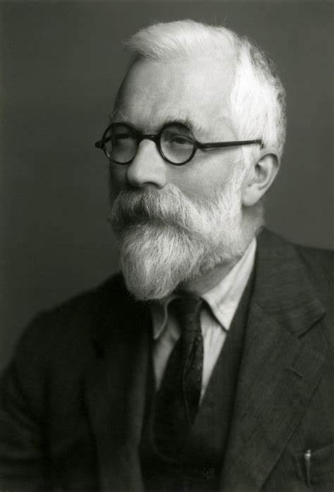

化繁为简、大巧不工
（The object of statistical methods is the reduction of data）
——罗纳德·费希尔（Ronald Fisher）
机器学习是一种“数据驱动学习（data-driven learning）”的范式，它从数据出发来学习数据中所蕴含的模式，对数据进行抽象。统计学家罗纳德·艾尔默·费希尔（Ronald Aylmer Fisher）将这一过程概括为“化繁为简（the object of statistical methods is the reduction of data）”。
1959 年7 月，IBM 公司的工程师阿瑟·塞缪尔（Arthur Samuel） 第一次使用了“机器学习（machine learning）” ，将其定义为“让机器具有不需要明确编程而具有的一种学习能力（the ability to learn without being explicitly programmed）”的研究，其目标是构造一种学习机器（learning machine），使之像人一样具有自我学习能力， 而非按部就班完成预设任务。
Notes:
知识卡片

Slide 4
一、机器学习基本概念
二、监督学习：回归分析与决策树
三、无监督学习：K均值聚类
四、监督学习与非监督学习下特征降维
五、演化学习
Notes:
目录

Slide 5
一、机器学习基本概念
机器学习：概念与分类
机器学习通过对数据的优化学习，建立能够刻画数据中所蕴含语义概念或分布结构等信息的模型。在模型学习过程中，采用合适手段来利用有标签数据或无标签数据， 对模型参数不断进行优化，从而提升模型性能。
从数据利用的角度，可将机器学习划分为监督学习（supervised learning）、无监督学习（unsupervised learning）及半监督学习（semi-supervised learning）等。
Notes:
正文

Slide 6

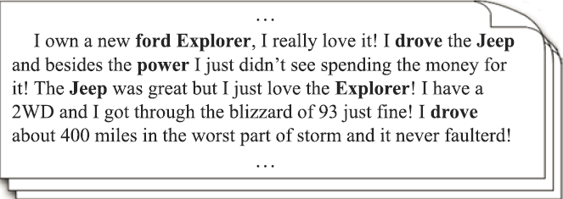
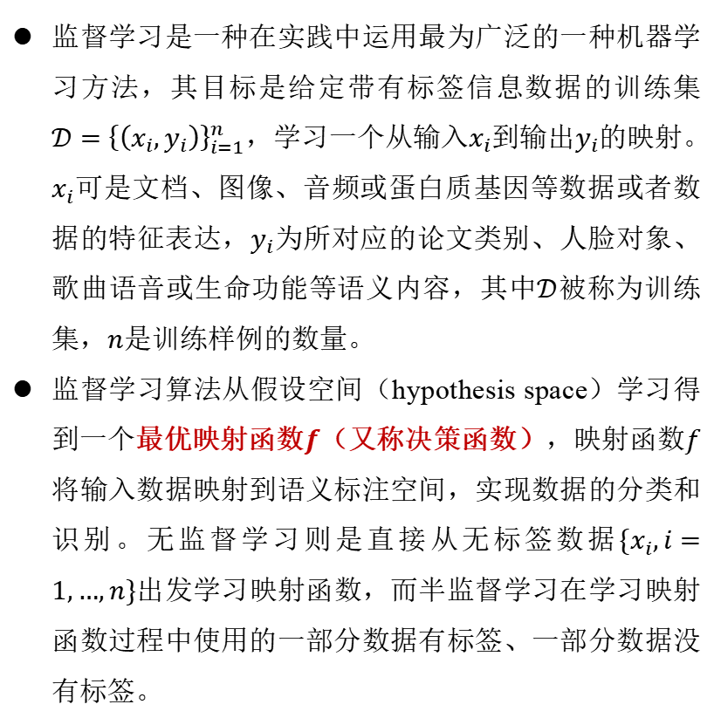
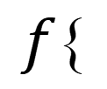

一、机器学习基本概念
有监督学习
监督学习是一种在实践中运用最为广泛的一种机器学习方法，其目标是给定带有标签信息数据的训练集$𝒟={\left\{\left(x_{i},y_{i}\right)\right\}}_{i=1}^{n}$，学习一个从输入$x_{i}$到输出$y_{i}$的映射。$x_{i}$可是文档、图像、音频或蛋白质基因等数据或者数据的特征表达，$y_{i}$为所对应的论文类别、人脸对象、歌曲语音或生命功能等语义内容，其中$𝒟$被称为训练集，$n$是训练样例的数量。
监督学习算法从假设空间（hypothesis space）学习得到一个最优映射函数$f$（又称决策函数），映射函数$f$将输入数据映射到语义标注空间，实现数据的分类和识别。无监督学习则是直接从无标签数据$\{x_{i},i=1,…,n\}$出发学习映射函数，而半监督学习在学习映射函数过程中使用的一部分数据有标签、一部分数据没有标签。
$$f\text{\{}$$
Person
Dog
…
图像数据
类别分类
$f${car, money, drive,…}
喜悦
愤怒
…
情感分类
文本数据
Notes:
正文

Slide 7
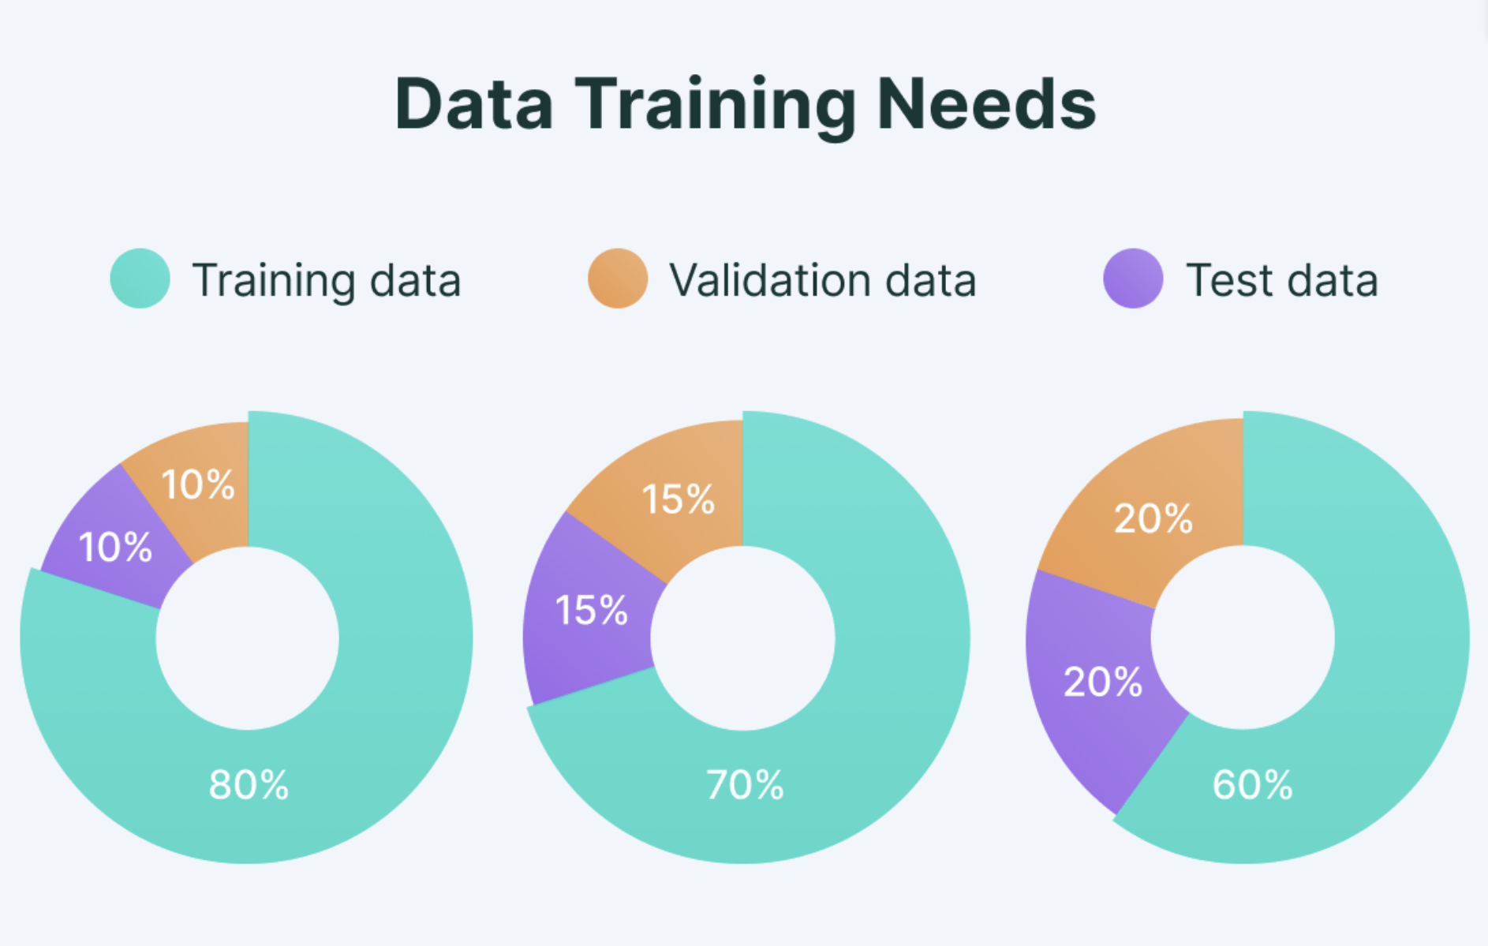
一、机器学习基本概念
有监督学习：训练集、验证集、测试集
一旦在训练集上完成了模型参数优化后，需要在测试数据集上对模型性能进行测试。为了在训练优化过程中挑选更好的模型参数，一般可将训练集中一部分数据作为验证集（validation set）。在训练集上训练模型的同时会在验证集上对模型进行评估，以便得到最佳参数，最后在测试集上进行测试，将测试结果作为模型性能最终结果。
要注意的是，训练集、验证集和测试集所包含数据之间没有任何交叉。可以说，测试集用于模型训练（好比学生的练习册）、验证集用于评估模型以调整相应参数（好比学生的模拟考卷或小测验）、测试集用于得到模型的优劣水平（好比真正考试）。
训练集、验证集和测试集三种数据集中数据比例
Notes:
正文

Slide 8
一、机器学习基本概念
没有免费的午餐
为了在训练优化针对不同的任务，往往需要采用不同机器学习模型，1995年，David Wolpert等学者在所提出了“没有免费午餐定理(No Free Lunch Theorem)”指出：任何一个机器学习模型如果在一些训练集以外的样本误差小（off-training set error），那么必然在另外一些训练集以外的样本上表现欠佳，任何模型在平均意义上而言其性能都是一样的，即没有放之四海而皆准的最好算法。
似乎这一定理给机器学习带来了一个令人沮丧的事实（即针对某一域的所有问题，所有算法的期望性能是相同的），但是这一定理也告诉我们，离开具体场景和问题去讨论采用哪种机器学习算法是毫无意义的，应该在机器学习中合理引入已有先验假设对模型进行约束，以提升模型效果，如在自然语言理解中引入句子中单词和单词之间的上下文关联（诸如n-gram文法）、在视觉图像分析引入像素点之间的空间依赖（诸如卷积算子）等。
Notes:
正文

Slide 9
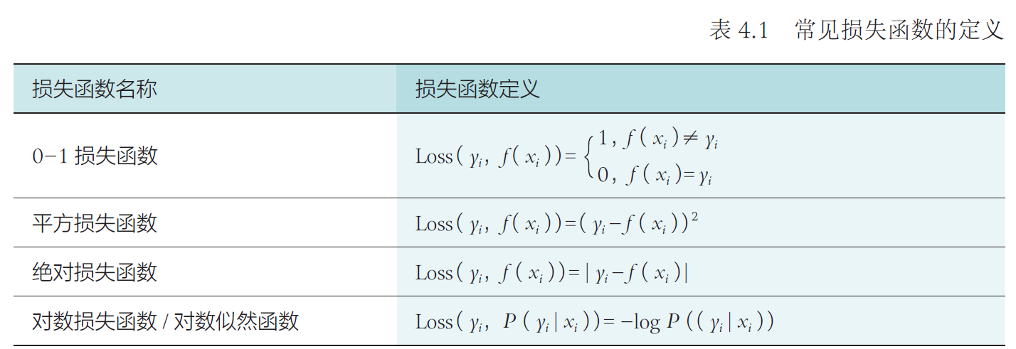
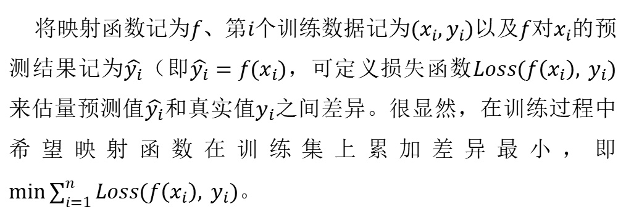
一、机器学习基本概念
模型评估与参数估计手段：损失函数
泛化能力（generalization）
在机器学习中，需要保证模型在训练集上所取得性能与在测试集上所取得性能保持一致，即模型具有泛化能力（generalization）。
将映射函数记为$f$、第$i$个训练数据记为$(x_{i},y_{i})$以及$f$对$x_{i}$的预测结果记为$\hat{y_{i}}$（即$\hat{y_{i}}=f(x_{i})$，可定义损失函数$Loss(f\left(x_{i}\right), y_{i})$来估量预测值$\hat{y_{i}}$和真实值$y_{i}$之间差异。很显然，在训练过程中希望映射函数在训练集上累加差异最小，即$min\sum_{i=1}^{n}{Loss(f\left(x_{i}\right), y_{i})}$。
Notes:
正文

Slide 10
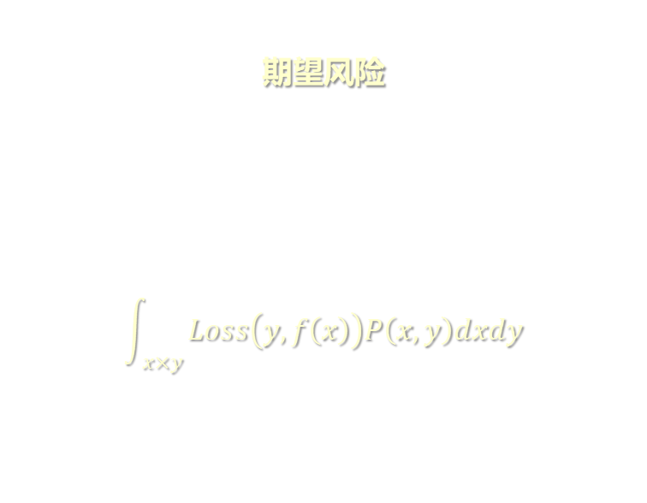
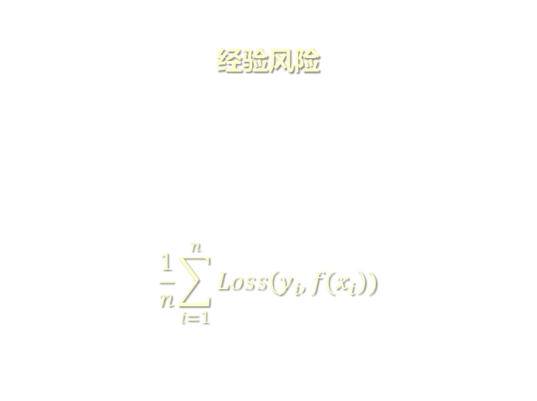
一、机器学习基本概念
经验风险与期望风险
经验风险
映射函数$f$在训练集上所产生损失一般被称为经验风险$ℜ_{emp}$ (empirical risk)。经验风险越小说明模型对训练集数据拟合程度越好。经验风险被定义为：
$$\frac{1}{n}\sum_{i=1}^{n}{Loss\left(y_{i},{f(x}_{i}\right))}$$
期望风险
如果知道某一任务包含的所有数据，则可以从所有数据中计算模型产生的损失，这一误差损失被称为期望风险$ℜ$（expected risk），即真实风险或真实误差。记该任务中所有数据的联合分布为$P\left(x,y\right)$，期望风险被定义为：
$$\int_{x×y}{Loss\left(y,f\left(x\right)\right)P\left(x,y\right)dxdy}$$
Notes:
表格

Slide 11
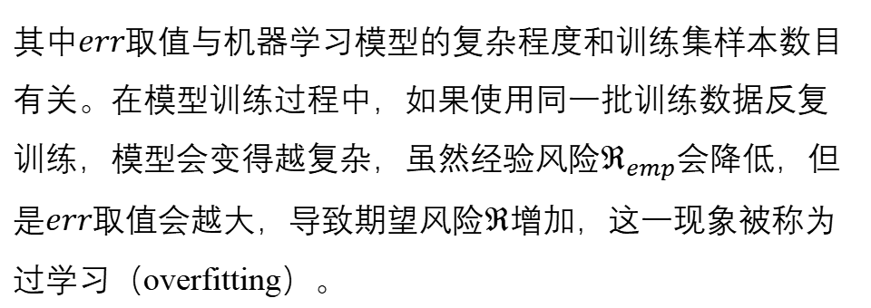
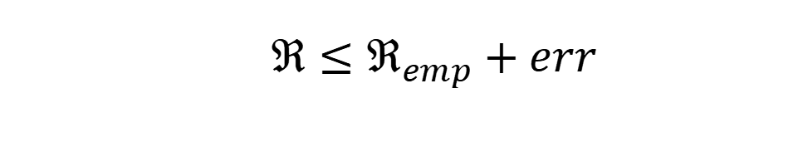
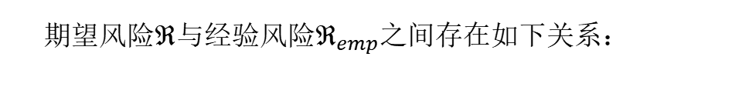
一、机器学习基本概念
经验风险最小化
期望风险$ℜ$与经验风险$ℜ_{emp}$之间存在如下关系：
当然，由于无法事先就得到任何任务所对应的所有数据分布（如无法采取世界中所有人脸图像来笃信完成人脸识别），使得计算期望风险这一目标可望不可及。因此，机器学习中模型优化目标一般为经验风险最小化（empirical risk minimization），虽然机器学习的目标是追求期望风险最小化，即不断提升模型泛化能力
$$ℜ≤ℜ_{emp}+err$$
期望风险
经验风险
其中$err$取值与机器学习模型的复杂程度和训练集样本数目有关。在模型训练过程中，如果使用同一批训练数据反复训练，模型会变得越复杂，虽然经验风险$ℜ_{emp}$会降低，但是$err$取值会越大，导致期望风险$ℜ$增加，这一现象被称为过学习（overfitting）。
Notes:
表格

Slide 12
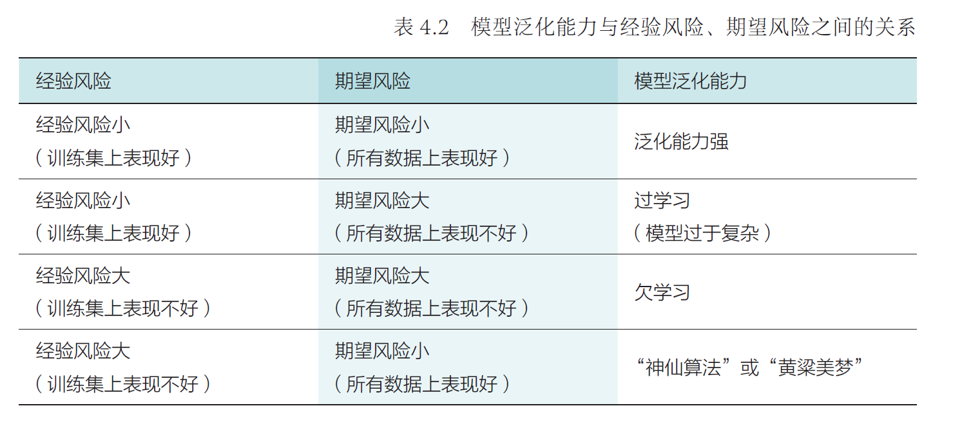
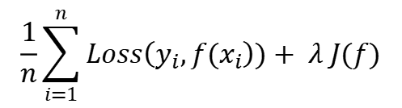
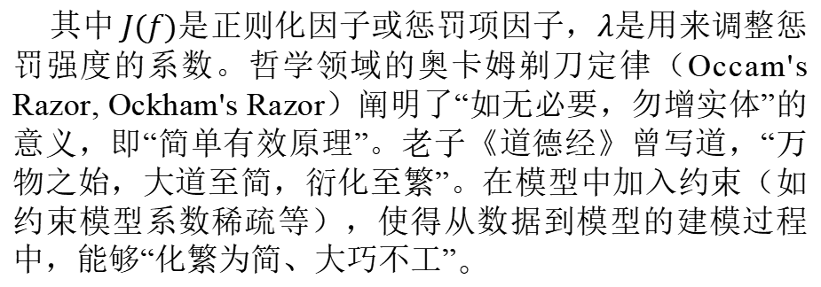
一、机器学习基本概念
模型泛化能力与经验风险和期望风险之间关系
如前“没有免费午餐定理”所指出，在模型优化中引入恰当先验约束可提升模型性能。为了防止过学习，结构风险最小化(structural risk minimization)引入正则化 (regularizer)或惩罚项(penalty term) 来降低模型模型复杂度，既最小化经验风险、又力求降低模型复杂度，在两者之间寻找平衡：
$$\frac{1}{n}\sum_{i=1}^{n}{Loss\left(y_{i},{f(x}_{i}\right))+ λ J(f)}$$
其中$J(f)$是正则化因子或惩罚项因子，$λ$是用来调整惩罚强度的系数。哲学领域的奥卡姆剃刀定律（Occam's Razor, Ockham's Razor）阐明了“如无必要，勿增实体”的意义，即“简单有效原理”。老子《道德经》曾写道，“万物之始，大道至简，衍化至繁”。在模型中加入约束（如约束模型系数稀疏等），使得从数据到模型的建模过程中，能够“化繁为简、大巧不工”。
Notes:
表格

Slide 13
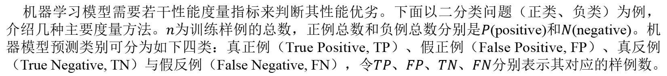
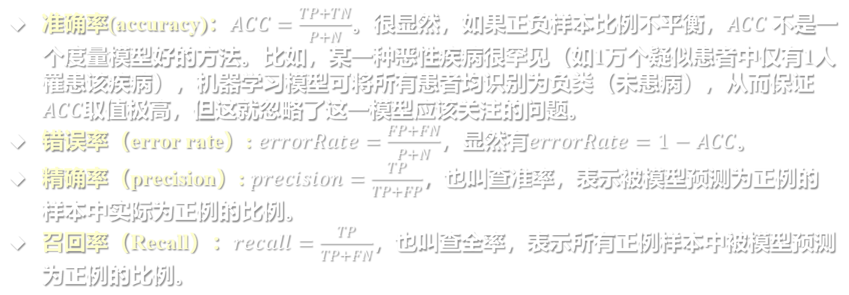
一、机器学习基本概念
模型度量方法
机器学习模型需要若干性能度量指标来判断其性能优劣。下面以二分类问题（正类、负类）为例，介绍几种主要度量方法。$n$为训练样例的总数，正例总数和负例总数分别是$P$(positive)和$N$(negative)。机器模型预测类别可分为如下四类：真正例（True Positive, TP）、假正例（False Positive, FP）、真反例（True Negative, TN）与假反例（False Negative, FN），令$TP$、$FP$、$TN$、$FN$分别表示其对应的样例数。
准确率(accuracy)：$ACC=\frac{TP+TN}{P+N}$。很显然，如果正负样本比例不平衡，$ACC$ 不是一个度量模型好的方法。比如，某一种恶性疾病很罕见（如1万个疑似患者中仅有1人罹患该疾病），机器学习模型可将所有患者均识别为负类（未患病），从而保证$ACC$取值极高，但这就忽略了这一模型应该关注的问题。
错误率（error rate）: $errorRate=\frac{FP+FN}{P+N}$，显然有$errorRate=1−ACC$。
精确率（precision）:$precision=\frac{TP}{TP+FP}$，也叫查准率，表示被模型预测为正例的样本中实际为正例的比例。
召回率（Recall）：$recall=\frac{TP}{TP+FN}$，也叫查全率，表示所有正例样本中被模型预测为正例的比例。
Notes:
表格

Slide 14
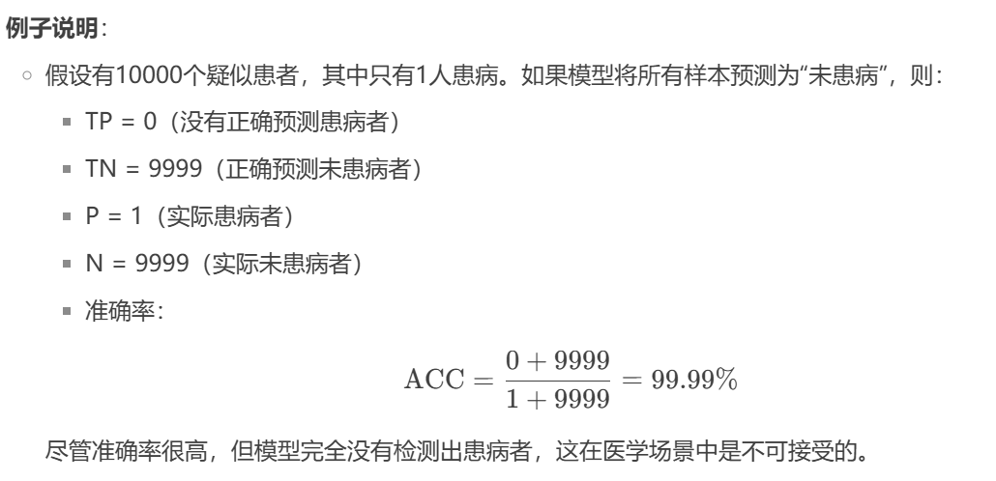

Slide 15
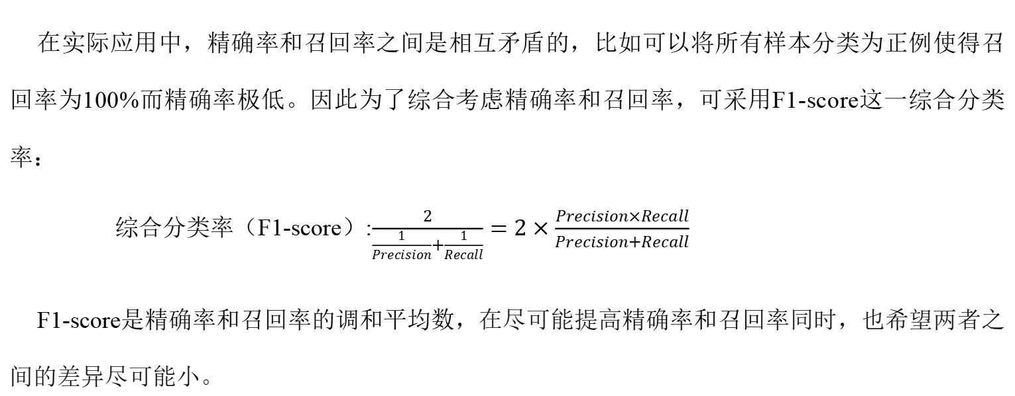
一、机器学习基本概念
模型度量方法
在实际应用中，精确率和召回率之间是相互矛盾的，比如可以将所有样本分类为正例使得召回率为100%而精确率极低。因此为了综合考虑精确率和召回率，可采用F1-score这一综合分类率：
综合分类率（F1-score）:$\frac{2}{\frac{1}{Precision}+\frac{1}{Recall}}=2×\frac{Precision×Recall}{Precision+Recall}$
F1-score是精确率和召回率的调和平均数，在尽可能提高精确率和召回率同时，也希望两者之间的差异尽可能小。
Notes:
表格

Slide 16
一、机器学习基本概念
参数优化：频率学派与贝叶斯学派
频率学派
在频率学派中，频率是概率的经验基础，概率表示的是事件发生频率的极限值。当重复试验的次数趋近于无穷大时，事件发生的频率会收敛到真实概率，即“频率依概率收敛于概率”。从频率学派角度而言，对模型参数优化学习的结果就是得到使观测数据发生概率最大的模型参数，又称为最大似然估计（maximum likelihood estimation，MLE）。这里的最大似然可理解为通过调整模型参数使得模型能够最大化样本情况出现的概率。
贝叶斯学派
在贝叶斯学派中，事件发生的频率既与当前观测数据有关，又与对该事件已获得的历史先验知识有关。从贝叶斯学派角度而言，对模型参数优化学习的结果就是似然概率（模型参数产生数据的概率）与先验概率（没有任何实验数据时对模型参数的经验判断）乘积最大，又称为最大后验估计（maximum a posteriori estimation, MAP）。这里的最大后验估计可理解为最大化在给定数据样本的情况下模型参数的后验概率。
Notes:
表格

Slide 17
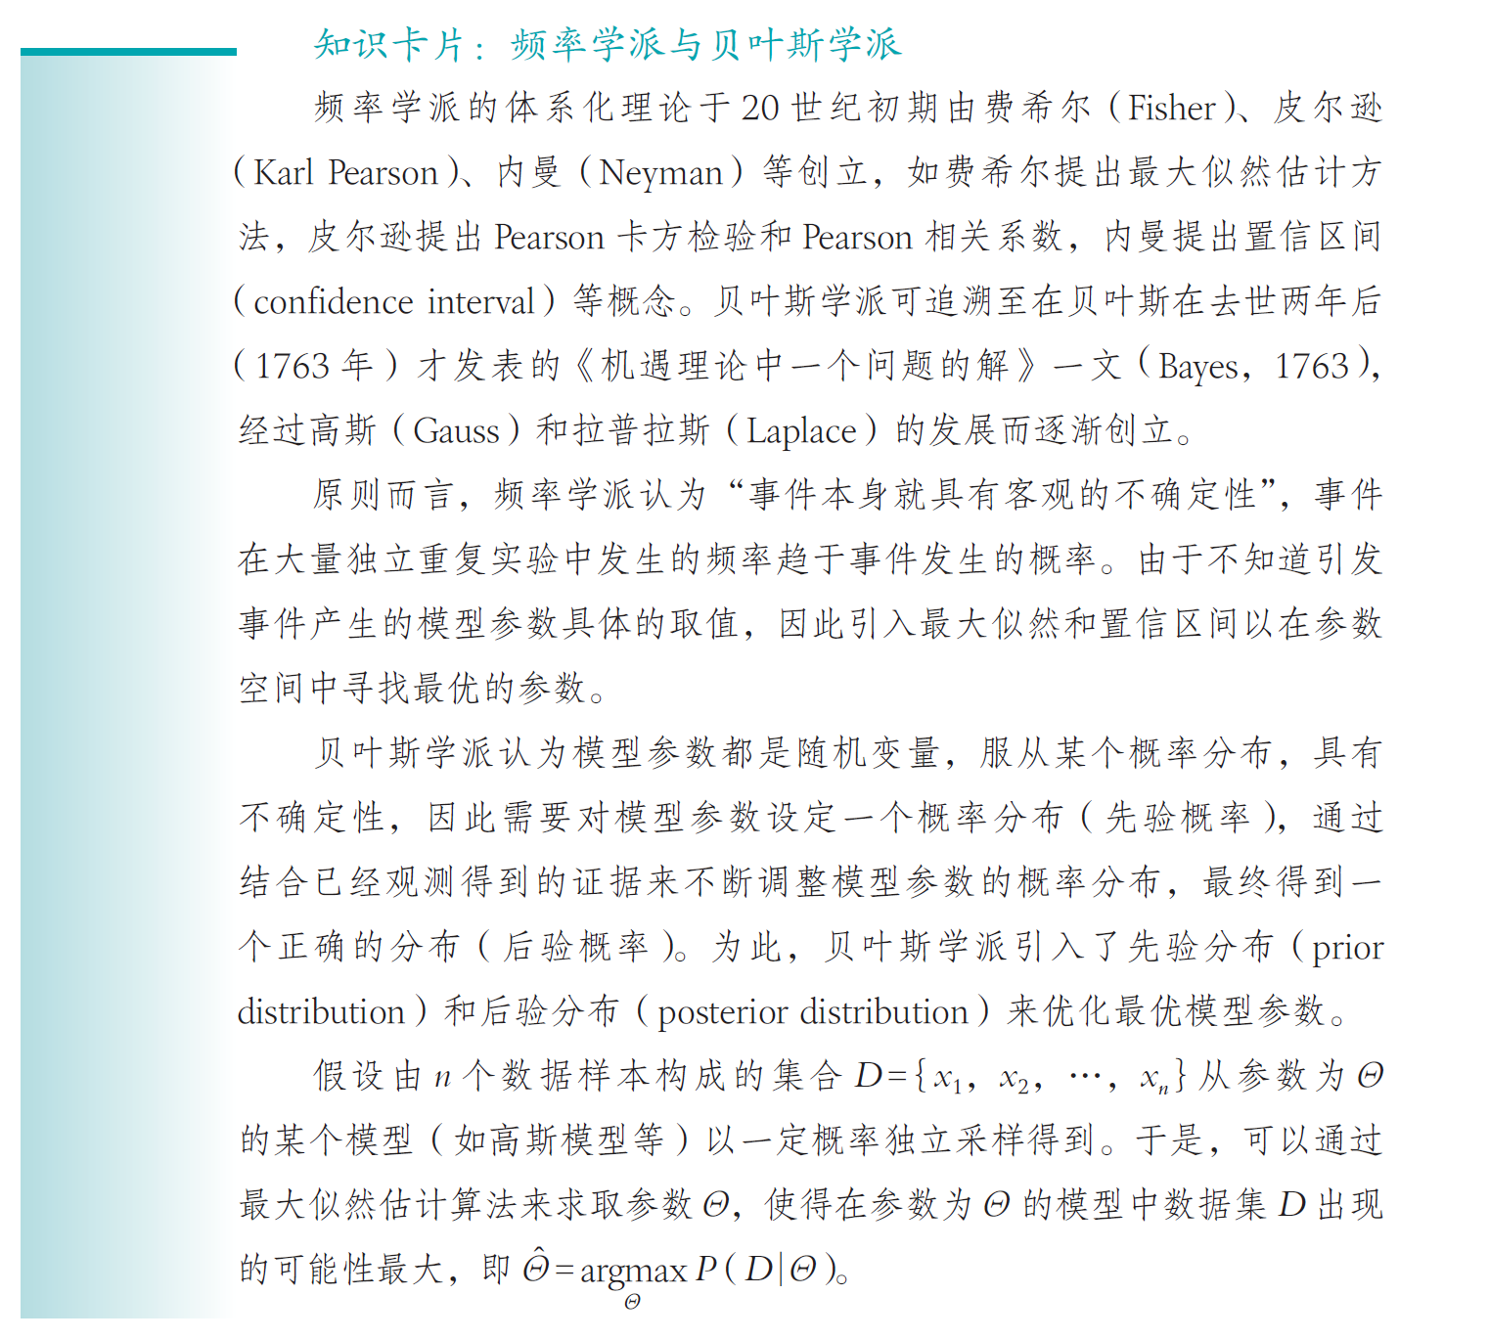
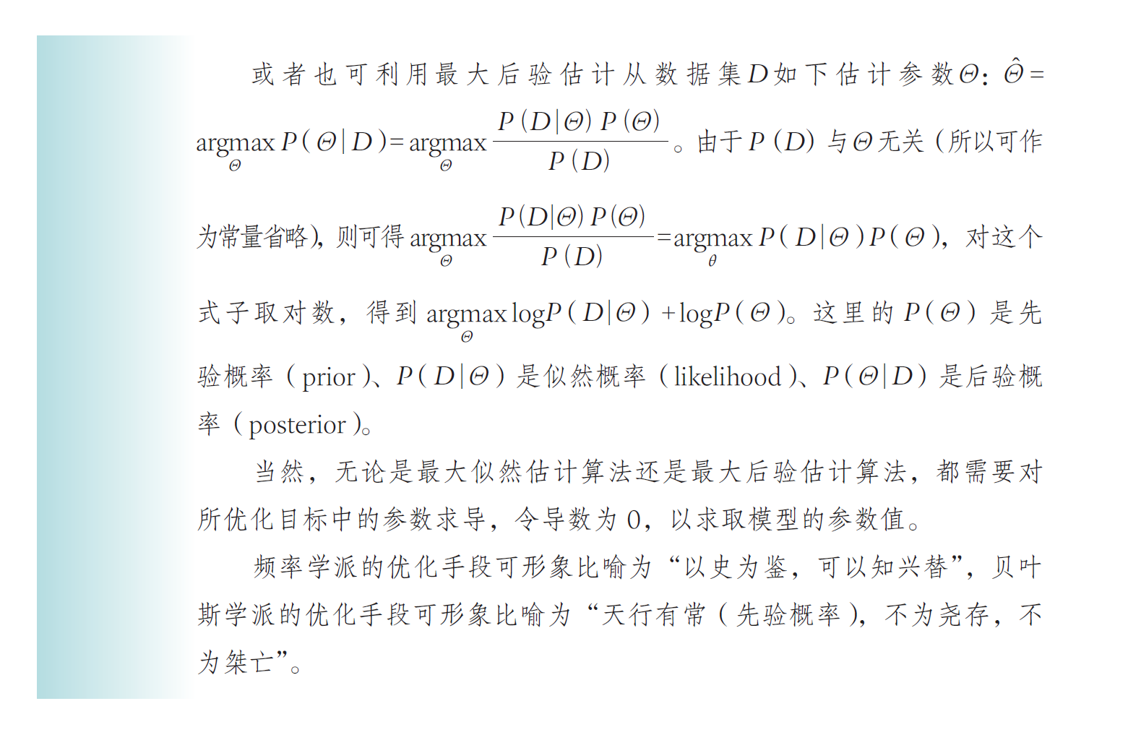
一、机器学习基本概念
参数优化：频率学派与贝叶斯学派
Notes:
表格

Slide 18
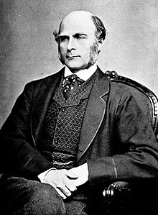



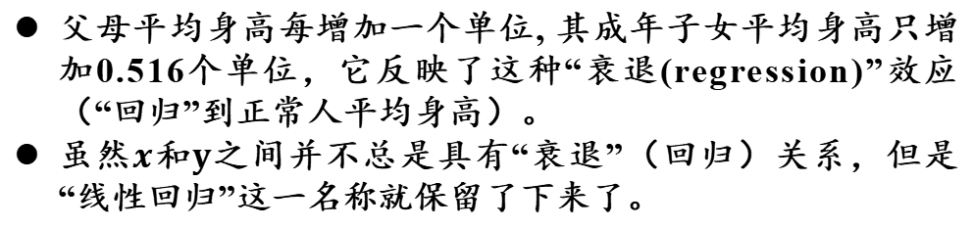
二、监督学习：回归分析与决策树
回归分析
在现实生活中，往往需要分析若干变量之间的关系，如碳排放量与气候变暖之间的关系，某一商品广告投入量与该商品销售量之间的关系等，这种分析不同变量之间存在关系的研究叫作回归分析，刻画不同变量之间关系的模型称为回归模型。
$$y=33.73(英寸)+0.516x$$
$y$: 子女平均身高
$x$:父母平均身高
父母平均身高每增加一个单位, 其成年子女平均身高只增加0.516个单位，它反映了这种“衰退(regression)”效应（“回归”到正常人平均身高）。
虽然$x$和$y$之间并不总是具有“衰退”（回归）关系，但是“线性回归”这一名称就保留了下来了。
英国著名生物学家兼统计学家高尔顿
Sir Francis Galton (1822-1911)
Notes:
表格

Slide 19



二、监督学习：回归分析与决策树
回归分析
该回归模型中两个参数
需要从标注数据中学习得到
(监督学习)
$$y=33.73(英寸)+0.516x$$
$y$: 子女平均身高
$x$:父母平均身高
给出任意一对父母平均身高，则可根据上述方程，计算得到其子女平均身高
从父母平均身高来预测其子女平均身高
如何求取上述线性方程（预测方程）的参数？
Notes:
表格

Slide 20
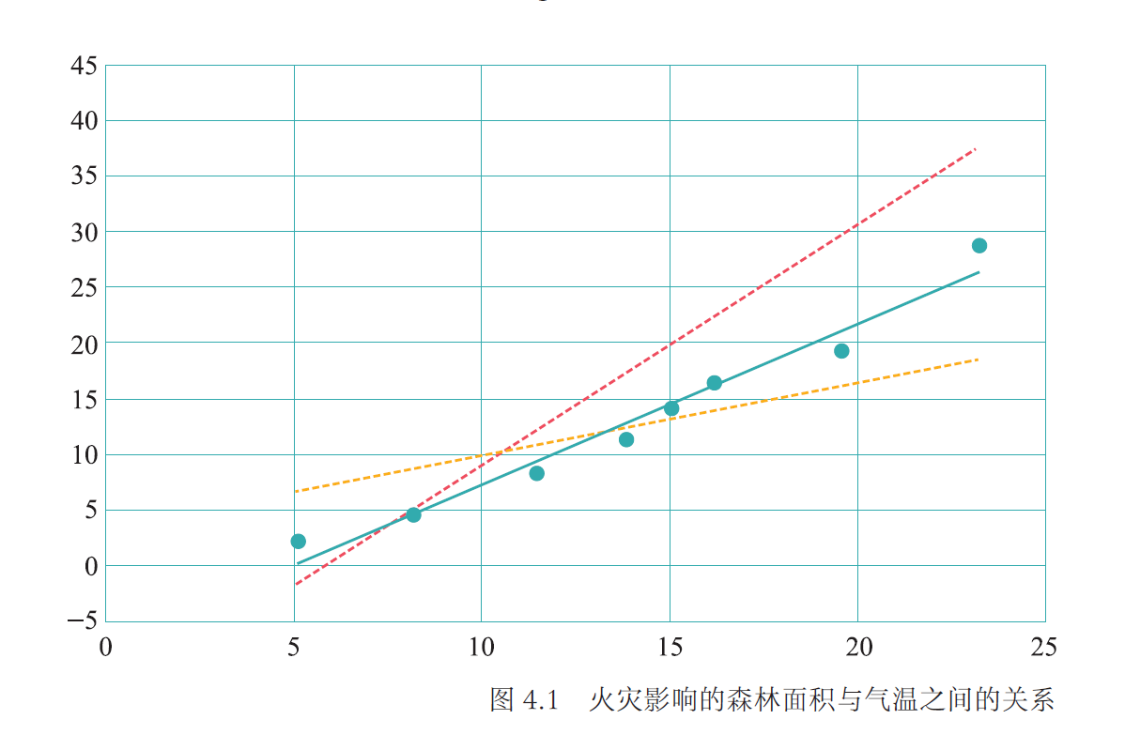
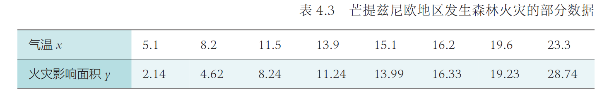
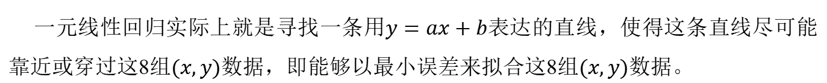
二、监督学习：回归分析与决策树
回归分析：一元线性回归模型
表4.3 给出了芒提兹尼欧（Montesinho）地区发生森林火灾的部分历史数据，表中列举了每次发生森林火灾时的气温温度取值$x$和受到火灾影响的森林面积$y$。
一元线性回归实际上就是寻找一条用$y=ax+b$表达的直线，使得这条直线尽可能靠近或穿过这8组$(x,y)$数据，即能够以最小误差来拟合这8组$(x,y)$数据。
Notes:
表格

Slide 21
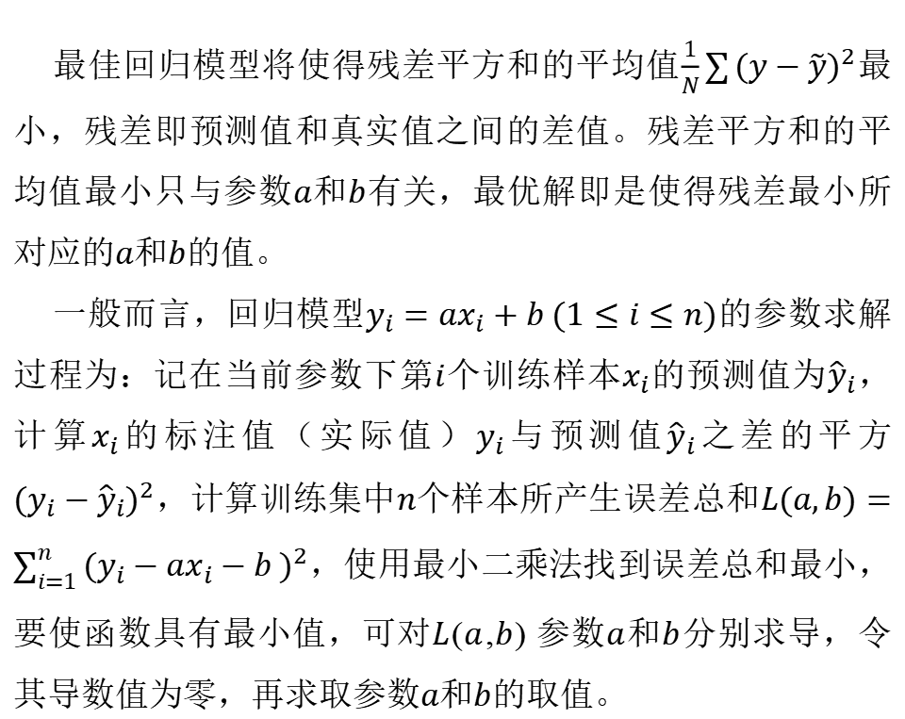
二、监督学习：回归分析与决策树
回归分析：一元线性回归模型
最佳回归模型将使得残差平方和的平均值$\frac{1}{N}\sum{{(y−\tilde{y})}^{2}}$最小，残差即预测值和真实值之间的差值。残差平方和的平均值最小只与参数$a$和$b$有关，最优解即是使得残差最小所对应的$a$和$b$的值。
一般而言，回归模型$y_{i}=ax_{i}+b (1≤i≤n)$的参数求解过程为：记在当前参数下第$i$个训练样本$x_{i}$的预测值为${\hat{y}}_{i}$，计算$x_{i}$的标注值（实际值）$y_{i}$与预测值${\hat{y}}_{i}$之差的平方${(y_{i}−{\hat{y}}_{i})}^{2}$，计算训练集中$n$个样本所产生误差总和$L(a,b)=\sum_{i=1}^{n}{{(y_{i}−ax_{i}−b )}^{2}}$，使用最小二乘法找到误差总和最小，要使函数具有最小值，可对𝐿(𝑎,𝑏) 参数𝑎和𝑏分别求导，令其导数值为零，再求取参数𝑎和𝑏的取值。
Notes:
表格

Slide 22
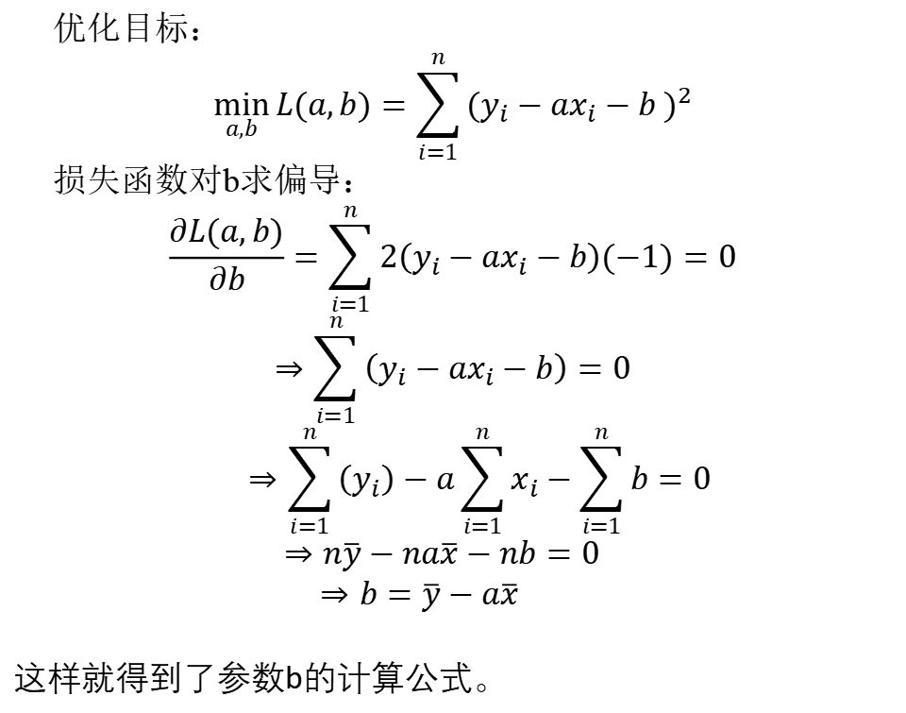
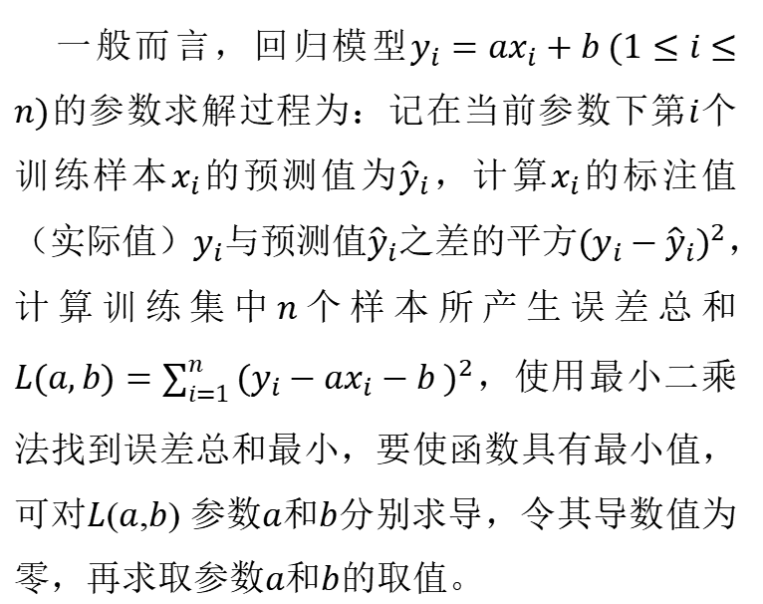
二、监督学习：回归分析与决策树
回归分析：一元线性回归模型参数求解
优化目标：
$$\min_{a,b}{L(a,b)=\sum_{i=1}^{n}{{(y_{i}−ax_{i}−b )}^{2}}}$$
损失函数对b求偏导：
$$\frac{∂L(a,b)}{∂b}=\sum_{i=1}^{n}{2\left(y_{i}−ax_{i}−b\right)(−1)=0}$$
$$⇒\sum_{i=1}^{n}{\left(y_{i}−ax_{i}−b\right)=0}$$
$$⇒\sum_{i=1}^{n}{\left(y_{i}\right)−a\sum_{i=1}^{n}{x_{i}−\sum_{i=1}^{n}{b}}=0}$$
$$⇒n\overline{y}−na\overline{x}−nb=0$$
$$⇒b=\overline{y}−a\overline{x}$$
这样就得到了参数b的计算公式。
一般而言，回归模型$y_{i}=ax_{i}+b (1≤i≤n)$的参数求解过程为：记在当前参数下第$i$个训练样本$x_{i}$的预测值为${\hat{y}}_{i}$，计算$x_{i}$的标注值（实际值）$y_{i}$与预测值${\hat{y}}_{i}$之差的平方${(y_{i}−{\hat{y}}_{i})}^{2}$，计算训练集中$n$个样本所产生误差总和$L(a,b)=\sum_{i=1}^{n}{{(y_{i}−ax_{i}−b )}^{2}}$，使用最小二乘法找到误差总和最小，要使函数具有最小值，可对𝐿(𝑎,𝑏) 参数𝑎和𝑏分别求导，令其导数值为零，再求取参数𝑎和𝑏的取值。
Notes:
表格

Slide 23
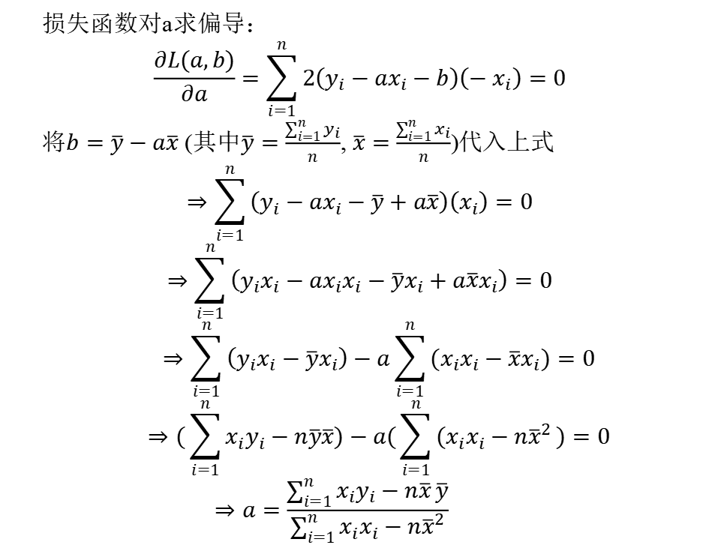
二、监督学习：回归分析与决策树
回归分析：一元线性回归模型参数求解
损失函数对a求偏导：
$$\frac{∂L(a,b)}{∂a}=\sum_{i=1}^{n}{2\left(y_{i}−ax_{i}−b\right)\left(−x_{i}\right)=0}$$
将$b=\overline{y}−a\overline{x}$ (其中$\overline{y}=\frac{\sum_{i=1}^{n}{y_{i}}}{n}$, $\overline{x}=\frac{\sum_{i=1}^{n}{x_{i}}}{n}$)代入上式
$$⇒\sum_{i=1}^{n}{\left(y_{i}−ax_{i}−\overline{y}+a\overline{x}\right)\left(x_{i}\right)=0}$$
$$⇒\sum_{i=1}^{n}{\left(y_{i}x_{i}−ax_{i}x_{i}−\overline{y}x_{i}+a\overline{x}x_{i}\right)=0}$$
$$⇒\sum_{i=1}^{n}{\left(y_{i}x_{i}−\overline{y}x_{i}\right)−a\sum_{i=1}^{n}{(x_{i}x_{i}−\overline{x}x_{i})}=0}$$
$$⇒(\sum_{i=1}^{n}{x_{i}y_{i}−n\overline{y}\overline{x})−a(\sum_{i=1}^{n}{(x_{i}x_{i}−n{\overline{x}}^{2}})=0}$$
$$⇒a=\frac{\sum_{i=1}^{n}{x_{i}y_{i}−n\overline{x}}\overline{y}}{\sum_{i=1}^{n}{x_{i}x_{i}−n{\overline{x}}^{2}}}$$
一般而言，回归模型$y_{i}=ax_{i}+b (1≤i≤n)$的参数求解过程为：记在当前参数下第$i$个训练样本$x_{i}$的预测值为${\hat{y}}_{i}$，计算$x_{i}$的标注值（实际值）$y_{i}$与预测值${\hat{y}}_{i}$之差的平方${(y_{i}−{\hat{y}}_{i})}^{2}$，计算训练集中$n$个样本所产生误差总和$L(a,b)=\sum_{i=1}^{n}{{(y_{i}−ax_{i}−b )}^{2}}$，使用最小二乘法找到误差总和最小，要使函数具有最小值，可对𝐿(𝑎,𝑏) 参数𝑎和𝑏分别求导，令其导数值为零，再求取参数𝑎和𝑏的取值。
Notes:
表格

Slide 24
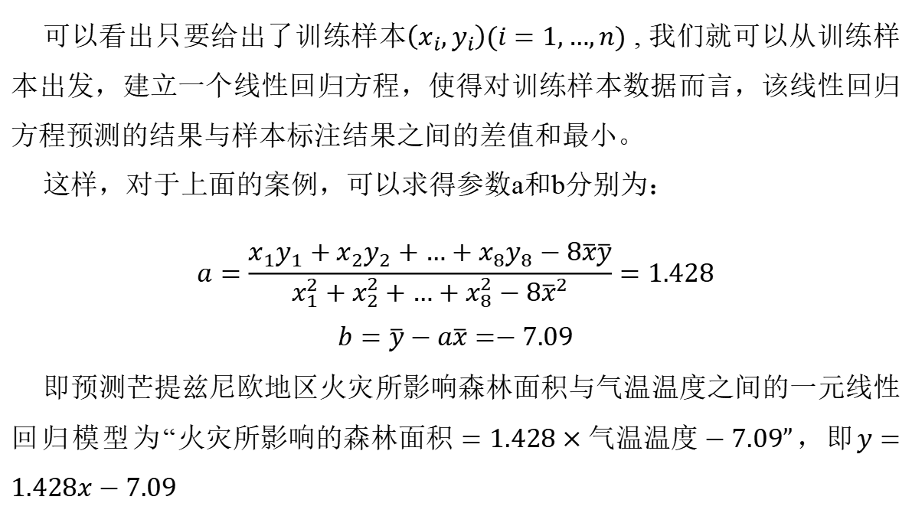
二、监督学习：回归分析与决策树
回归分析：一元线性回归模型参数求解
可以看出只要给出了训练样本$\left(x_{i},y_{i}\right)(i=1,…,n)$ , 我们就可以从训练样本出发，建立一个线性回归方程，使得对训练样本数据而言，该线性回归方程预测的结果与样本标注结果之间的差值和最小。
这样，对于上面的案例，可以求得参数a和b分别为：
$$a=\frac{x_{1}y_{1}+x_{2}y_{2}+…+x_{8}y_{8}−8\overline{x}\overline{y}}{x_{1}^{2}+x_{2}^{2}+…+x_{8}^{2}−8{\overline{x}}^{2}}=1.428$$
$$b=\overline{y}−a\overline{x}=−7.09$$
即预测芒提兹尼欧地区火灾所影响森林面积与气温温度之间的一元线性回归模型为“$火灾所影响的森林面积=1.428×气温温度−7.09”$，即$y=1.428x−7.09$
Notes:
表格

Slide 25
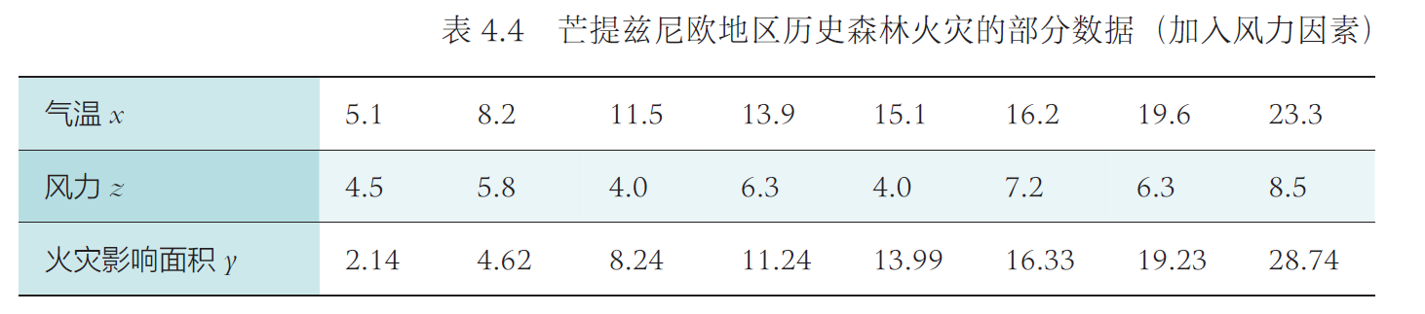
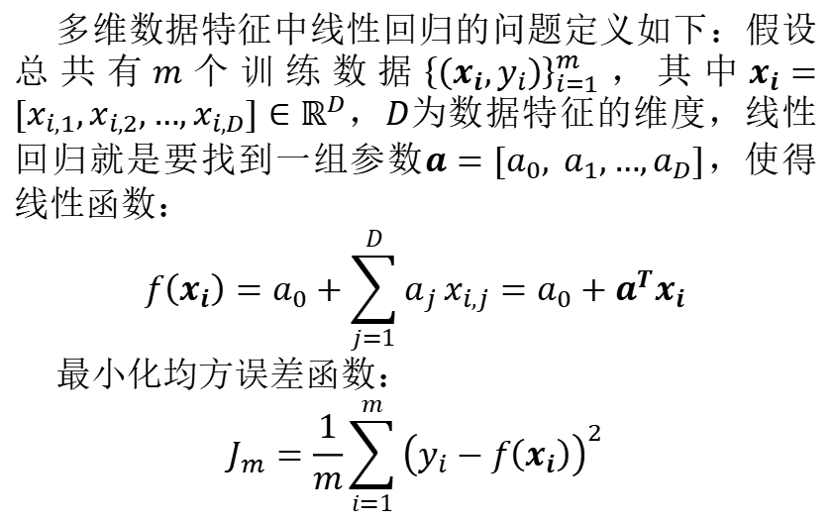
二、监督学习：回归分析与决策树
回归分析：从一元线性回归到多元线性回归
接下来扩展到数据特征的维度是多维的情况，在上述数据中增加一个影响火灾影响面积的潜在因素—风力。
多维数据特征中线性回归的问题定义如下：假设总共有$m$个训练数据${\left\{\left(x_{i},y_{i}\right)\right\}}_{i=1}^{m}$，其中$x_{i}=[x_{i,1},x_{i,2},…,x_{i,D}]∈ℝ^{D}$，$D$为数据特征的维度，线性回归就是要找到一组参数$a=[a_{0}, a_{1},…,a_{D}]$，使得线性函数：
$$f\left(x_{i}\right)=a_{0}+\sum_{j=1}^{D}{a_{j}}x_{i,j}=a_{0}+a^{T}x_{i}$$
最小化均方误差函数：
$$J_{m}=\frac{1}{m}\sum_{i=1}^{m}{{\left(y_{i}−f\left(x_{i}\right)\right)}^{2}}$$
Notes:
表格

Slide 26
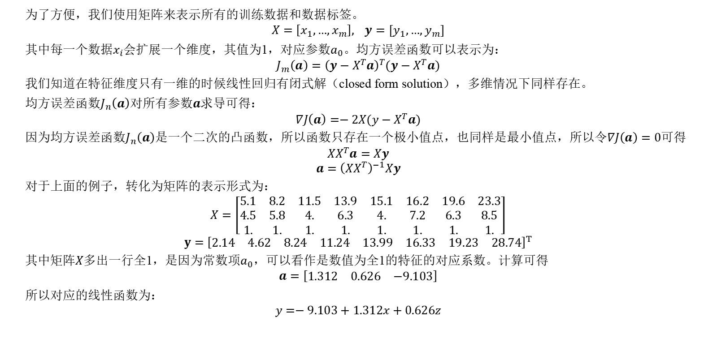
二、监督学习：回归分析与决策树
回归分析：从一元线性回归到多元线性回归
为了方便，我们使用矩阵来表示所有的训练数据和数据标签。
$$X=\left[x_{1},…,x_{m}\right], y=[y_{1},…,y_{m}]$$
其中每一个数据$x_{i}$会扩展一个维度，其值为1，对应参数$a_{0}$。均方误差函数可以表示为：
$$J_{m}\left(a\right)={\left(y−X^{T}a\right)}^{T}(y−X^{T}a)$$
我们知道在特征维度只有一维的时候线性回归有闭式解（closed form solution），多维情况下同样存在。
均方误差函数$J_{n}\left(a\right)$对所有参数$a$求导可得：
$$∇J\left(a\right)=−2X(y−X^{T}a)$$
因为均方误差函数$J_{n}\left(a\right)$是一个二次的凸函数，所以函数只存在一个极小值点，也同样是最小值点，所以令$∇J\left(a\right)=0$可得
$${XX}^{T}a=Xy$$
$$a={\left(XX^{T}\right)}^{−1}Xy$$
对于上面的例子，转化为矩阵的表示形式为：
$$X=\left[\begin{matrix}5.1 & 8.2 & 11.5 & 13.9 & 15.1 & 16.2 & 19.6 & 23.3 \\ 4.5 & 5.8 & 4. & 6.3 & 4. & 7.2 & 6.3 & 8.5 \\ 1. & 1. & 1. & 1. & 1. & 1. & 1. & 1.\end{matrix}\right]$$
$$y={\left[\begin{matrix}2.14 & 4.62 & 8.24 & 11.24 & 13.99 & 16.33 & 19.23 & 28.74\end{matrix}\right]}^{T}$$
其中矩阵$X$多出一行全1，是因为常数项$a_{0}$，可以看作是数值为全1的特征的对应系数。计算可得
$$a=\left[\begin{matrix}1.312 & 0.626 & −9.103\end{matrix}\right]$$
所以对应的线性函数为：
$$y=−9.103+1.312x+0.626z$$
Notes:
表格

Slide 27
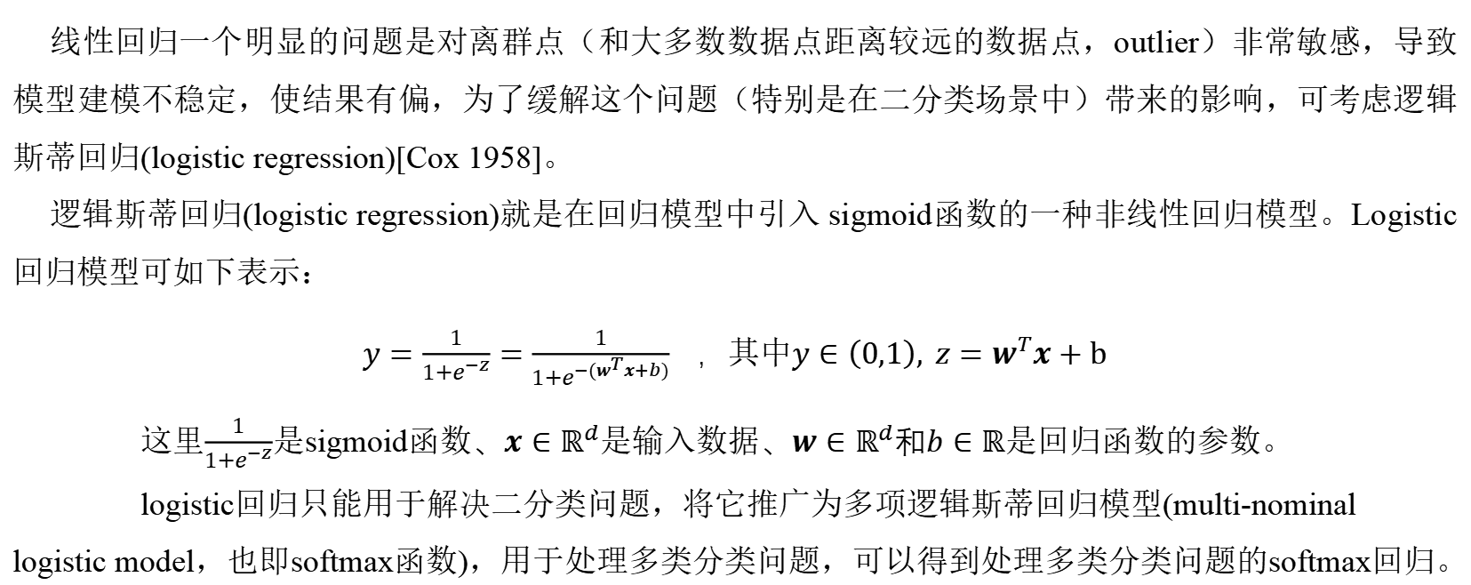
二、监督学习：回归分析与决策树
回归分析：从线性回归到非线性回归
线性回归一个明显的问题是对离群点（和大多数数据点距离较远的数据点，outlier）非常敏感，导致模型建模不稳定，使结果有偏，为了缓解这个问题（特别是在二分类场景中）带来的影响，可考虑逻辑斯蒂回归(logistic regression)[Cox 1958]。
逻辑斯蒂回归(logistic regression)就是在回归模型中引入 sigmoid函数的一种非线性回归模型。Logistic回归模型可如下表示：
$y=\frac{1}{1+e^{−z}}=\frac{1}{1+e^{−(w^{T}x+b)}}$，其中$y∈\left(0,1\right), z=w^{T}x+b$
这里$\frac{1}{1+e^{−z}}$是sigmoid函数、$x∈ℝ^{d}$是输入数据、$w∈ℝ^{d}$和$b∈ℝ$是回归函数的参数。
logistic回归只能用于解决二分类问题，将它推广为多项逻辑斯蒂回归模型(multi-nominal logistic model，也即softmax函数)，用于处理多类分类问题，可以得到处理多类分类问题的softmax回归。
Notes:
表格

Slide 28
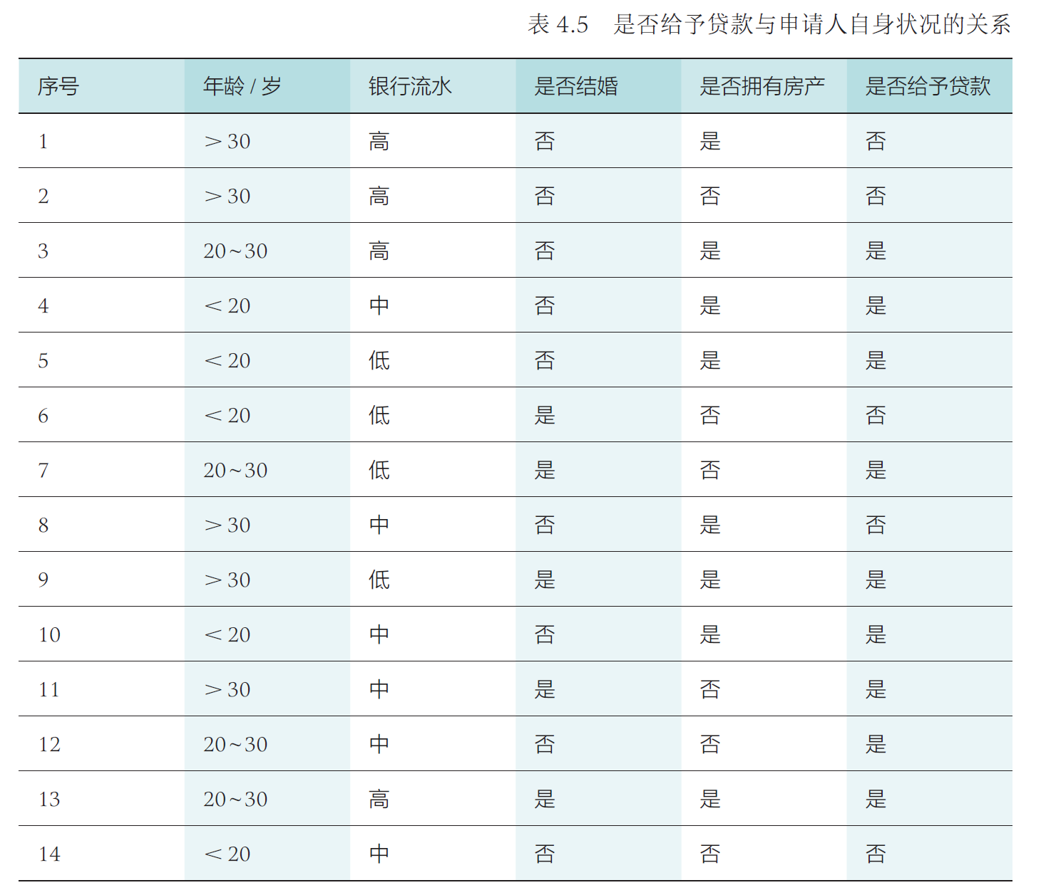
二、监督学习：回归分析与决策树
决策树
决策树将分类问题分解为若干基于单个信息的推理任务，采用树状结构来逐步完成决策判断。事实上，人们在逻辑推理过程中经常使用决策树的思想。
下面通过一个例子来解释决策树的分类。银行的数据分析师希望通过历史的贷款记录，包括用户的四种特征（年龄，银行流水，婚姻状况，房产状况）以及最终是否给予贷款，来建立分类模型辅助决策者进行决策。
银行收集整理的数据如表4.5所示。
Notes:
表格

Slide 29
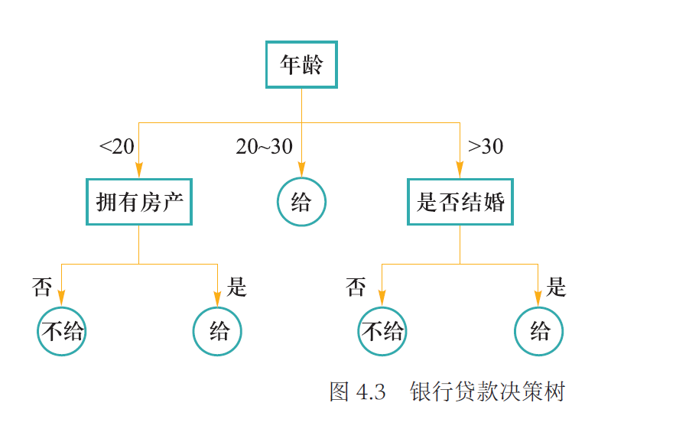
二、监督学习：回归分析与决策树
决策树
第一层是年龄状况，分为小于20岁，20岁至30岁，大于30岁三种取值。
如果年龄在20岁和30岁之间，样本子集为{3, 7, 12, 13}，这些样本的标签均为“给予贷款”，所以为叶子节点。
如果年龄大于30，样本子集为{1, 2, 8, 9, 11}，这些样本具有不同的标签，要进一步使用其他属性对这个样本子集进行划分。经观察，通过“是否结婚”这一属性值，可以将该样本子集进一步划分成{1, 2, 8}（未婚）和{9, 11}（已婚）两个样本子集。此时这两个样本子集内标签一样，不需要再划分。
如果年龄小于20岁，样本子集为{4, 5, 6, 10, 14}，这些样本具有不同的标签，同样需要继续划分。通过观察，“拥有房产”这个属性值可将该样本子集进一步划分成{4, 5, 10}（无房产）和{6, 14}（有房产）两个样本子集。此时这两个样本子集内标签一样，不需要再划分。
“银行流水”这一特点及其属性值在这次决策树构造过程中没有使用。
Notes:
表格

Slide 30
二、监督学习：回归分析与决策树
决策树：构建决策树
建立决策树的过程，就是不断选择属性值对样本集进行划分，直至每个子样本为同一个类别。上面的案例数据较少，我们可以通过观察或是穷举的方法来不断选择属性值对样本集进行划分，对于较大的数据集，需要理论和方法来评价不同属性值划分的子样本集的好坏程度，并基于该方法构建决策树。
构建决策树时划分属性的顺序选择是重要的。性能好的决策树随着划分不断进行，决策树分支结点样本集的“纯度”会越来越高，即其所包含样本尽可能属于相同类别。
信息熵（entropy）就是一种衡量样本集合“纯度”的一种指标，如果我们计算选择不同属性划分后样本集的“纯度”，那么就可以比较和选择属性。信息熵越大，说明该集合的不确定性越大，“纯度”越低。选择属性划分样本集前后信息熵的减少量被称为信息增益（information gain），也就是说信息增益被用来衡量样本集合复杂度（不确定性）所减少的程度。
Notes:
表格

Slide 31
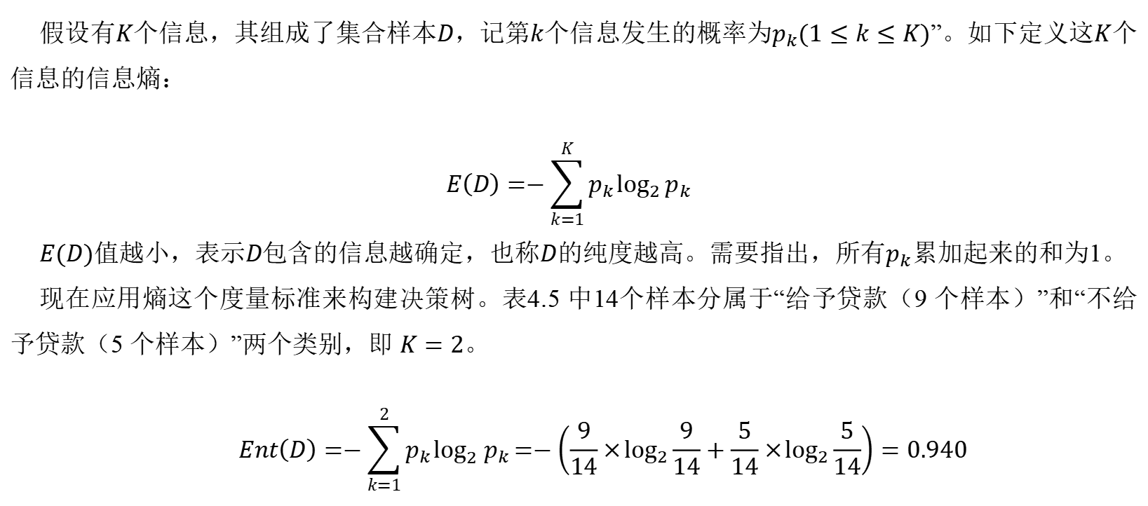
二、监督学习：回归分析与决策树
决策树：构建决策树
假设有$K$个信息，其组成了集合样本$D$，记第$k$个信息发生的概率为$p_{k}(1≤k≤K)$”。如下定义这$K$个信息的信息熵：
$$E\left(D\right)=−\sum_{k=1}^{K}{p_{k}\log_{2}{p_{k}}}$$
$E(D)$值越小，表示$D$包含的信息越确定，也称$D$的纯度越高。需要指出，所有$p_{k}$累加起来的和为1。
现在应用熵这个度量标准来构建决策树。表4.5 中14个样本分属于“给予贷款（9 个样本）”和“不给予贷款（5 个样本）”两个类别，即 $K=2$。
$$Ent\left(D\right)=−\sum_{k=1}^{2}{p_{k}\log_{2}^{}p_{k}{=−\left(\frac{9}{14}×\log_{2}{\frac{9}{14}}+\frac{5}{14}×\log_{2}{\frac{5}{14}}\right)=0.940}}$$
Notes:
表格

Slide 32
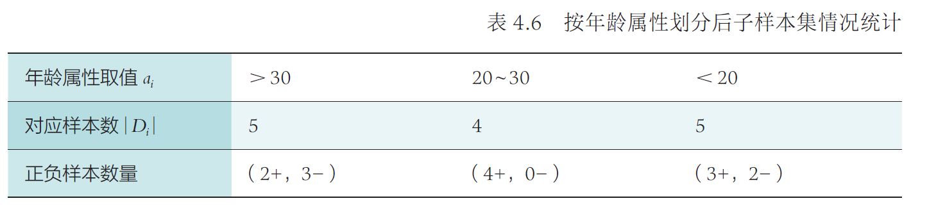
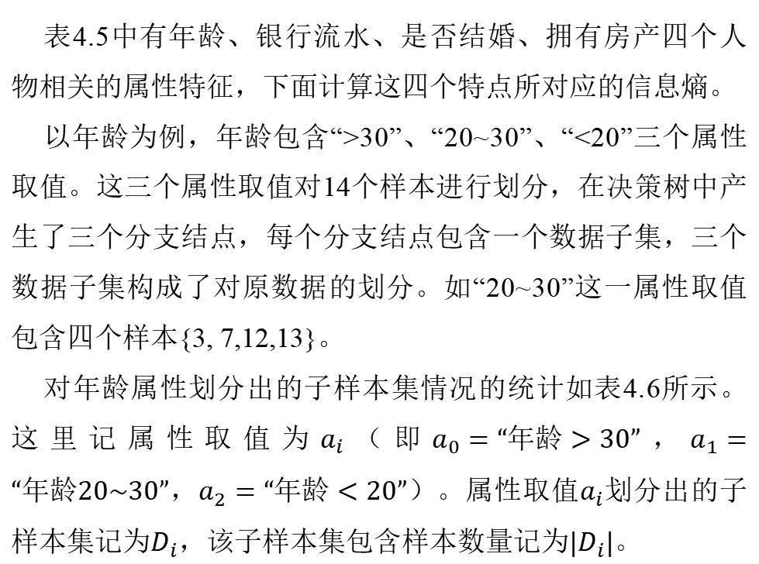
二、监督学习：回归分析与决策树
决策树：构建决策树
表4.5中有年龄、银行流水、是否结婚、拥有房产四个人物相关的属性特征，下面计算这四个特点所对应的信息熵。
以年龄为例，年龄包含“>30”、“20~30”、“<20”三个属性取值。这三个属性取值对14个样本进行划分，在决策树中产生了三个分支结点，每个分支结点包含一个数据子集，三个数据子集构成了对原数据的划分。如“20~30”这一属性取值包含四个样本{3, 7,12,13}。
对年龄属性划分出的子样本集情况的统计如表4.6所示。这里记属性取值为$a_{i}$（即$a_{0}=“年龄>30”$，$a_{1}=“年龄20\sim 30”$，$a_{2}=“年龄<20”$）。属性取值$a_{i}$划分出的子样本集记为$D_{i}$，该子样本集包含样本数量记为${|D}_{i}|$。
Notes:
表格

Slide 33
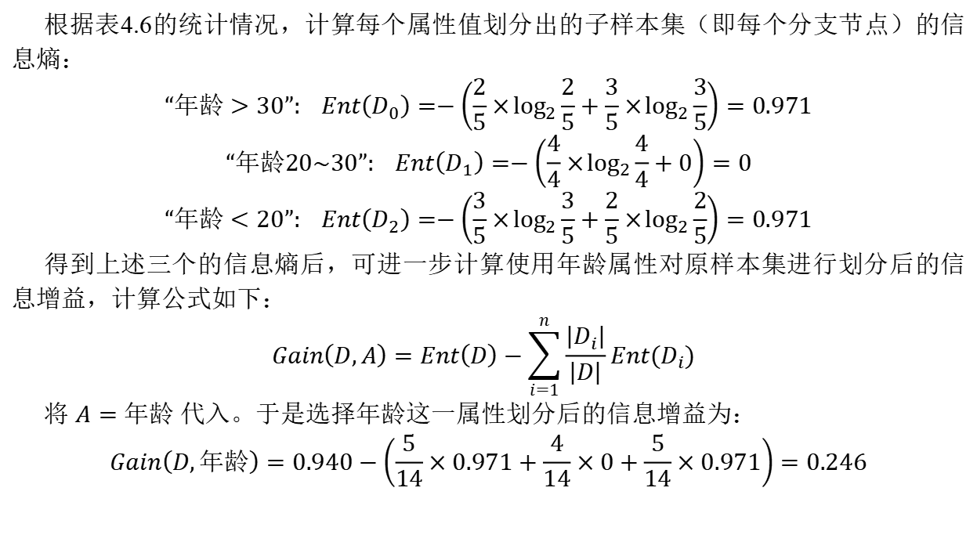
二、监督学习：回归分析与决策树
决策树：构建决策树
根据表4.6的统计情况，计算每个属性值划分出的子样本集（即每个分支节点）的信息熵：
$$“年龄>30”: Ent\left(D_{0}\right)=−\left(\frac{2}{5}×\log_{2}{\frac{2}{5}}+\frac{3}{5}×\log_{2}{\frac{3}{5}}\right)=0.971$$
$$“年龄20\sim 30”: Ent\left(D_{1}\right)=−\left(\frac{4}{4}×\log_{2}{\frac{4}{4}}+0\right)=0$$
$$“年龄<20”: Ent\left(D_{2}\right)=−\left(\frac{3}{5}×\log_{2}{\frac{3}{5}}+\frac{2}{5}×\log_{2}{\frac{2}{5}}\right)=0.971$$
得到上述三个的信息熵后，可进一步计算使用年龄属性对原样本集进行划分后的信息增益，计算公式如下：
$$Gain\left(D,A\right)=Ent\left(D\right)−\sum_{i=1}^{n}{\frac{\left|D_{i}\right|}{\left|D\right|}Ent(D_{i})}$$
将 $A=年龄$ 代入。于是选择年龄这一属性划分后的信息增益为：
$$Gain\left(D,年龄\right)=0.940−\left(\frac{5}{14}×0.971+\frac{4}{14}×0+\frac{5}{14}×0.971\right)=0.246$$
Notes:
表格

Slide 34
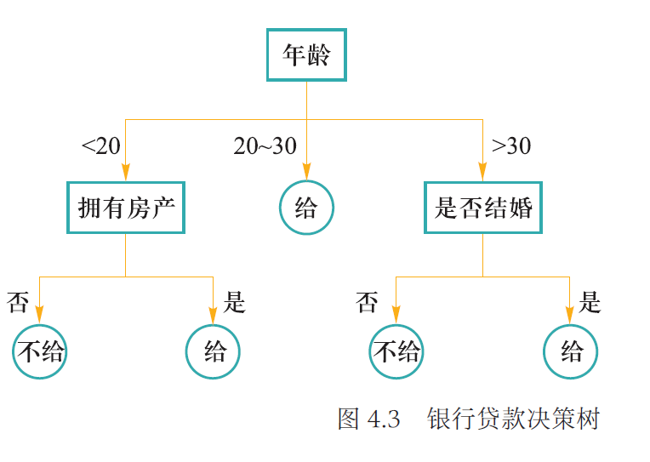
二、监督学习：回归分析与决策树
决策树：构建决策树
同理，可以计算银行流水、是否结婚、是否拥有房产三个人物属性的信息增益。通过比较四种属性信息增益的高低来选择最佳属性对原样本集进行划分，得到最大的“纯度”。如果划分后的不同子样本集都只存在同类样本，那么停止划分。在该案例中，最终可构建如图4.3的决策树。
Notes:
表格

Slide 35
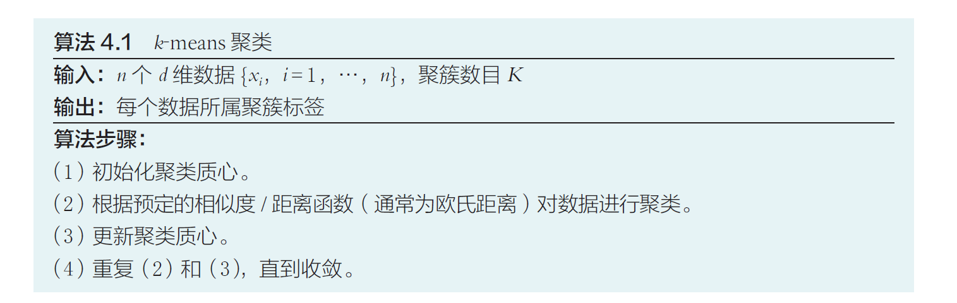
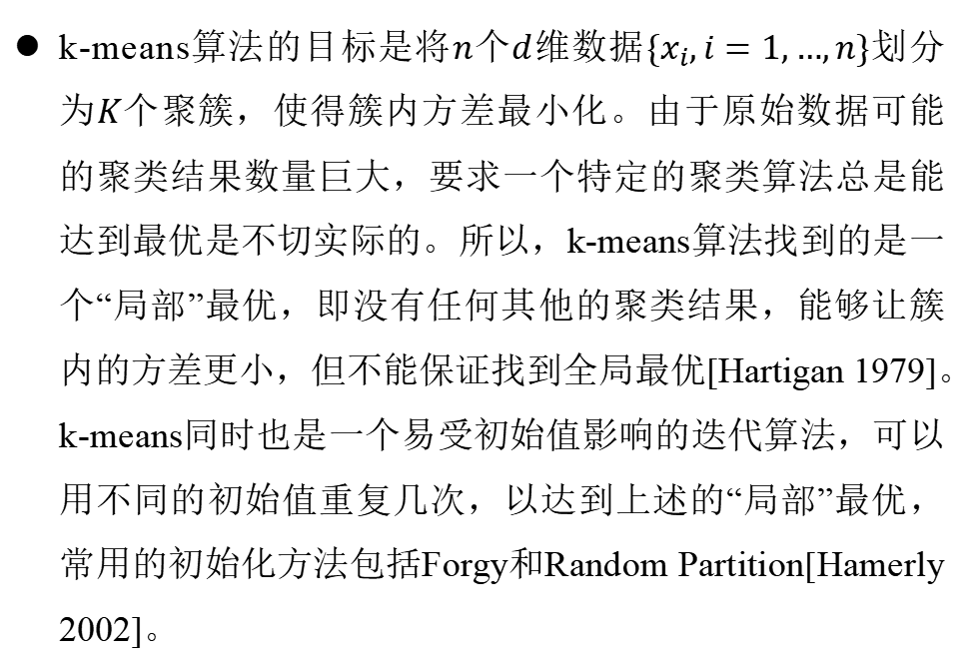
三、无监督学习：K均值聚类
K均值聚类
k-means算法的目标是将$n$个$d$维数据$\{x_{i},i=1,…,n\}$划分为$K$个聚簇，使得簇内方差最小化。由于原始数据可能的聚类结果数量巨大，要求一个特定的聚类算法总是能达到最优是不切实际的。所以，k-means算法找到的是一个“局部”最优，即没有任何其他的聚类结果，能够让簇内的方差更小，但不能保证找到全局最优[Hartigan 1979]。k-means同时也是一个易受初始值影响的迭代算法，可以用不同的初始值重复几次，以达到上述的“局部”最优，常用的初始化方法包括Forgy和Random Partition[Hamerly 2002]。
Notes:
表格

Slide 36
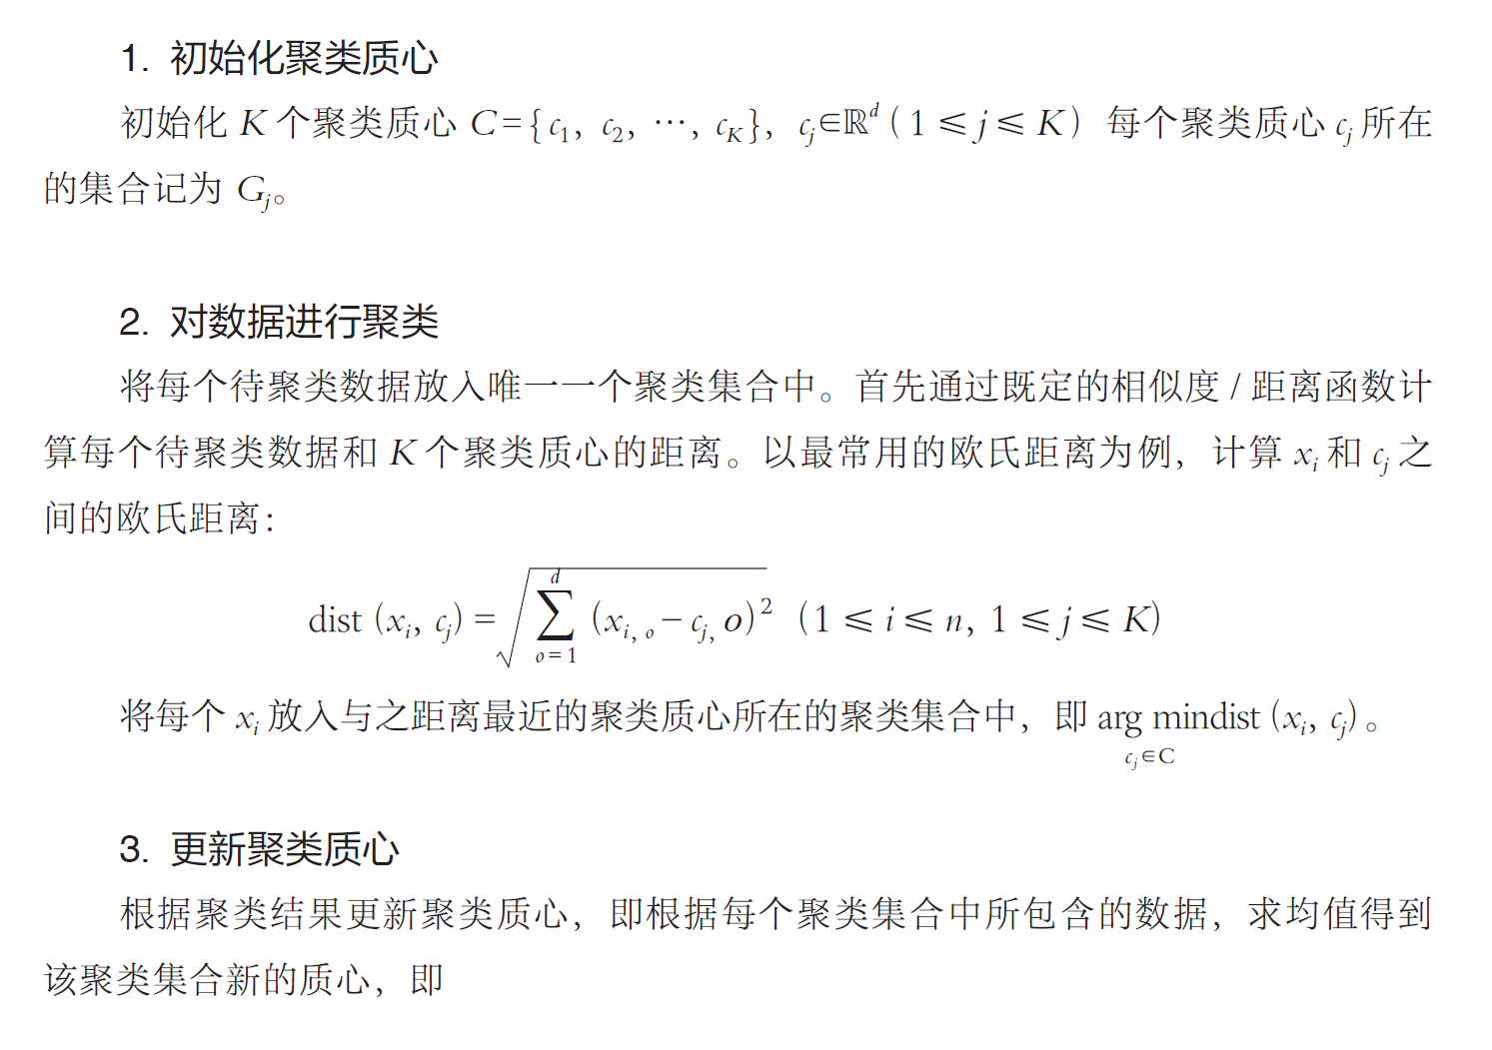
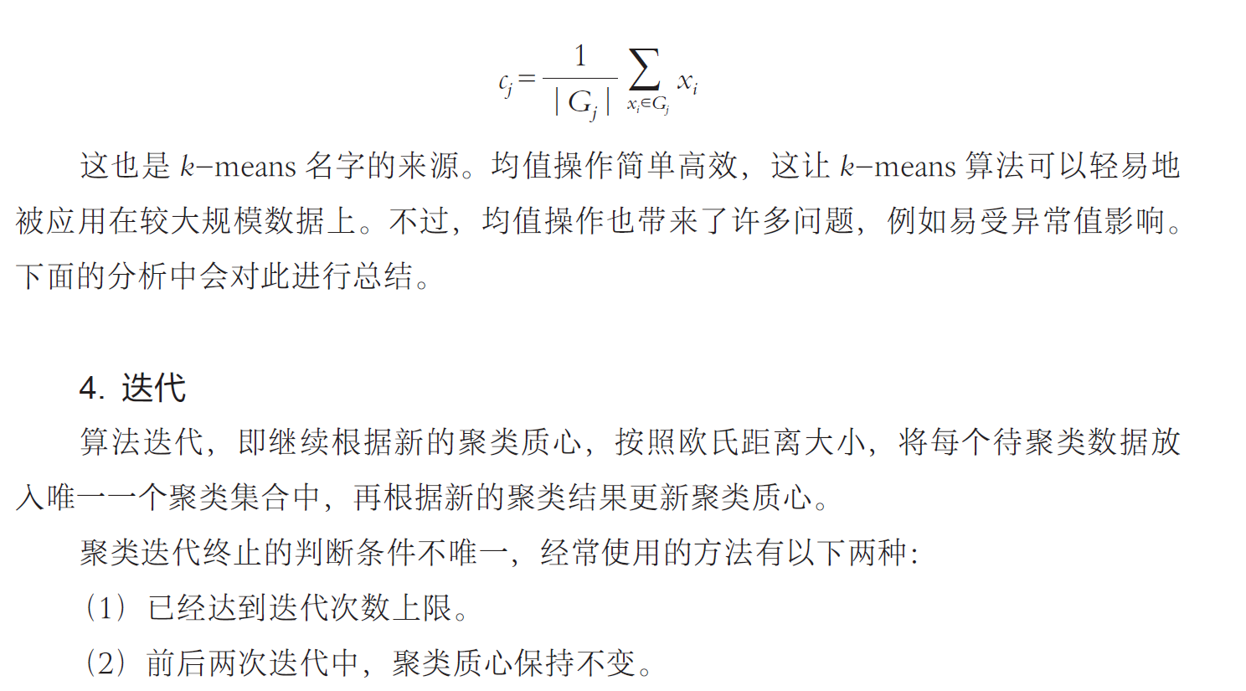
三、无监督学习：K均值聚类
K均值聚类
Notes:
表格

Slide 37

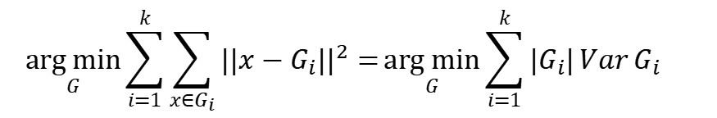
三、无监督学习：K均值聚类
K均值聚类:另外一种解释
$$\underset{G}{arg min}\sum_{i=1}^{k}{\sum_{x∈G_{i}}{{||x−G_{i}||}^{2}=\underset{G}{arg min}{\sum_{i=1}^{k}{|G_{i}|}}Var}G_{i}}{}$$
第$i$个类簇的方差: $var\left(G_{i}\right)=\frac{1}{|G_{i}|}\sum_{x∈G_{i}}{{||x−G_{i}||}^{2}}$
聚类算法的目标都是得到一个聚类结果，最小化类内距离（或最大化类内相似度），而最大化类间距离（或最小化类间相似度）。
k-means聚类就是通过最小化聚簇内的数据方差来实现最大化类内相似度的，即最小化每个类簇方差，使得最终聚类结果中每个聚类集合所包含的数据呈现出的差异性最小。
Notes:
表格

Slide 38
五、演化学习
演化算法（evolutionary algorithm）
演化算法（Evolutionary Algorithms）是指一大类受自然演化启发的启发式随机优化算法，通过“突变重组”和“自然选择” 这两种机制来模拟自然演化过程。演化算法有很多种实现方法，如遗传算法(genetic algorithm)、遗传规划(genetic programming，GP)、演化策略(evolutionary strategy)等。
遗传算法（Genetic Algorithm, GA）是演化学习的代表性算法之一，其受到达尔文“物竞天择、适者生存”进化论思想启示，引入选择(selection)、交叉(crossover)和变异(mutation)等操作以搜索方式来进行优化求解。遗传算法由密歇根大学的约翰·霍兰德（John H. Holland）和他的同事于二十世纪六十年代在对细胞自动机（cellular automata）进行研究时率先提出。
在遗传算法中，对于一个待求解的最优化问题，先给定一定数量候选解（称为个体或染色体），然后让这些染色体所构成种群向最优解进化。在每一次进化过程中，计算每个染色体（即候选解）的适应度（fitness），根据适应度选择合适染色体，随后施以选择和变异来产生新的生命种群，该种群在算法下一次迭代中被作为当前种群。
Notes:
表格

Slide 39
五、演化学习
演化算法（evolutionary algorithm）
步骤1：初始化具有若干规模数目的群体。当前进化代数Generation=0
步骤2：采用评估函数计算群体中每个染色体的适应值，保存适应值最大的染色体Best。
步骤3：采用轮盘赌选择算法对群体中染色体进行选择，产生同样规模的种群。
步骤4：按照概率从种群中选择两对染色体进行交叉操作，即对所选中两对染色体中相应基因片段信息进行交换。交叉所得染色体进入新种群，未交叉操作染色体被复制进入新种群。
步骤5：按照概率对新种群中被选中染色体的若干基因片段进行变异操作。变异后染色体取代原有染色体进入新种群，未发生变异染色体直接进入新群体。
步骤6：计算种群中各个染色体的适应值。倘若种群中染色体最大适应值大于已知Best适应值，则取代原有Best。
步骤7：当前进化代数Generation加1。如果Generation超过规定的最大进化代数或Best达到规定的误差要求，算法结束；否则返回步骤3。
Notes:
表格

Slide 40
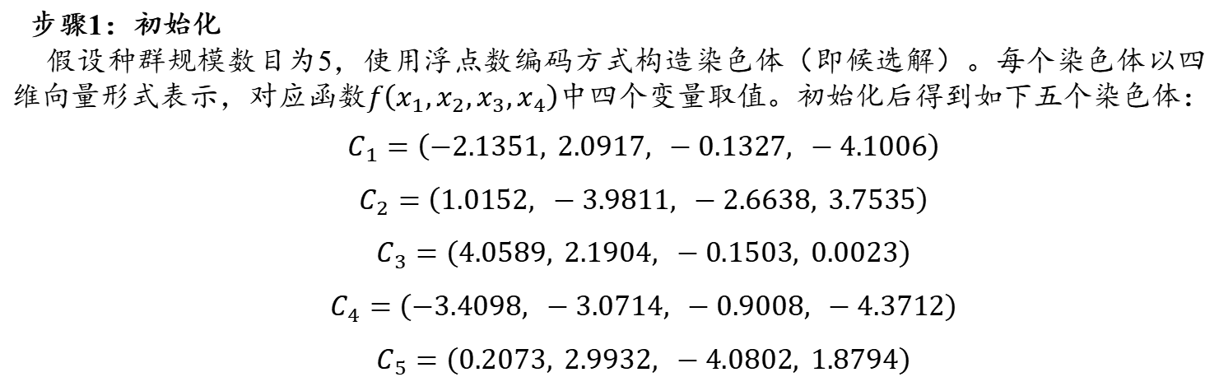
五、演化学习
演化算法（evolutionary algorithm）
已知函数$y=f\left(x_{1},x_{2},x_{3},x_{4}\right)=\frac{1}{x_{1}^{2}+x_{2}^{2}+x_{3}^{2}+x_{4}^{2}+8}$,其中$−5≤x_{1},x_{2},x_{3},x_{4}≤5$，用遗传算法求解函数$y$的最大值及对应变量$x_{1}$、$x_{2}$、$x_{3}$和$x_{4}$的取值。
步骤1：初始化
假设种群规模数目为5，使用浮点数编码方式构造染色体（即候选解）。每个染色体以四维向量形式表示，对应函数$f\left(x_{1},x_{2},x_{3},x_{4}\right)$中四个变量取值。初始化后得到如下五个染色体：
$$C_{1}=\left(−2.1351, 2.0917, −0.1327, −4.1006\right)$$
$$C_{2}=\left(1.0152, −3.9811, −2.6638, 3.7535\right)$$
$$C_{3}=\left(4.0589, 2.1904, −0.1503, 0.0023\right)$$
$$C_{4}=\left(−3.4098, −3.0714, −0.9008, −4.3712\right)$$
$$C_{5}=\left(0.2073, 2.9932, −4.0802, 1.8794\right)$$
Notes:
表格

Slide 41
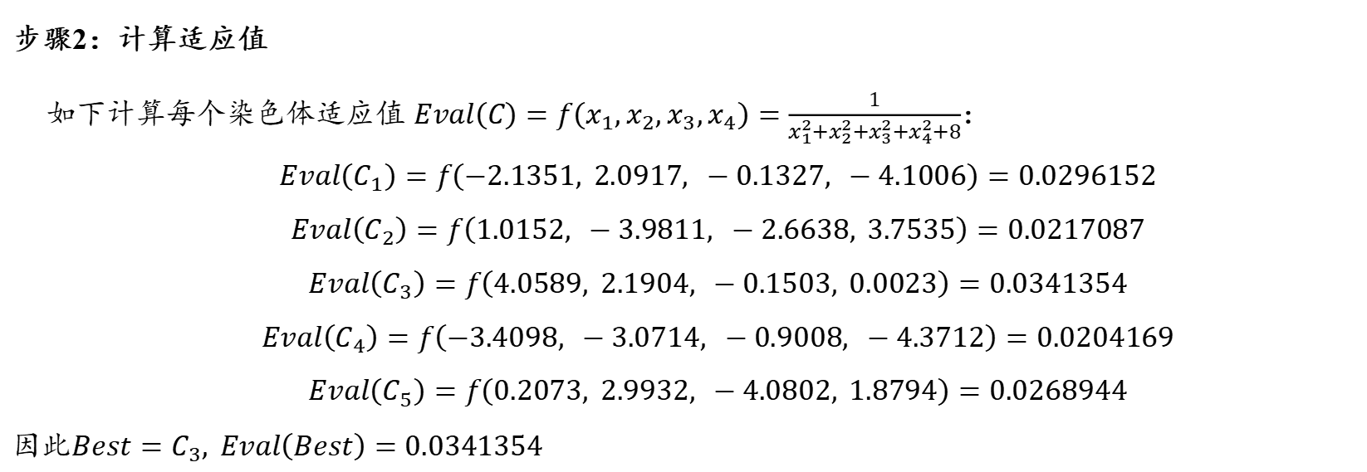
五、演化学习
演化算法（evolutionary algorithm）
步骤2：计算适应值
如下计算每个染色体适应值 $Eval\left(C\right)=f\left(x_{1},x_{2},x_{3},x_{4}\right)=\frac{1}{x_{1}^{2}+x_{2}^{2}+x_{3}^{2}+x_{4}^{2}+8}$：
$$Eval\left(C_{1}\right)=f\left(−2.1351, 2.0917, −0.1327, −4.1006\right)=0.0296152$$
$$Eval\left(C_{2}\right)=f\left(1.0152, −3.9811, −2.6638, 3.7535\right)=0.0217087$$
$$Eval\left(C_{3}\right)=f\left(4.0589, 2.1904, −0.1503, 0.0023\right)=0.0341354$$
$$Eval\left(C_{4}\right)=f\left(−3.4098, −3.0714, −0.9008, −4.3712\right)=0.0204169$$
$$Eval\left(C_{5}\right)=f\left(0.2073, 2.9932, −4.0802, 1.8794\right)=0.0268944$$
因此$Best=C_{3}, Eval\left(Best\right)=0.0341354$
Notes:
表格

Slide 42
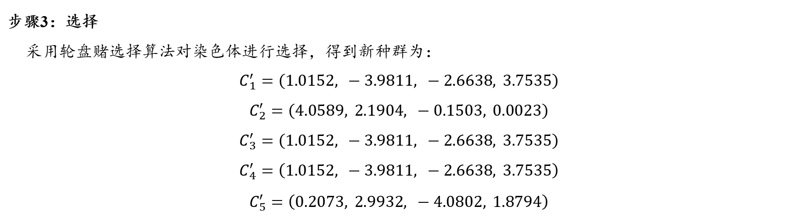
五、演化学习
演化算法（evolutionary algorithm）
步骤3：选择
采用轮盘赌选择算法对染色体进行选择，得到新种群为：
$$C_{1}^{′}=\left(1.0152, −3.9811, −2.6638, 3.7535\right)$$
$$C_{2}^{′}=\left(4.0589, 2.1904, −0.1503, 0.0023\right)$$
$$C_{3}^{′}=\left(1.0152, −3.9811, −2.6638, 3.7535\right)$$
$$C_{4}^{′}=\left(1.0152, −3.9811, −2.6638, 3.7535\right)$$
$$C_{5}^{′}=\left(0.2073, 2.9932, −4.0802, 1.8794\right)$$
Notes:
表格

Slide 43

五、演化学习
演化算法（evolutionary algorithm）
步骤4：交叉
具体而言，随机生成1至4之间一个自然数作为交叉位，每对染色体交换交叉位及之后基因信息（例如交叉位为3，则交换这对染色体3号位以及之后的基因信息）：
$C_{1}^{′}$和$C_{2}^{′}$交叉位为3，交换这对染色体3号位以及之后基因信息，得到新的染色体：
$$C_{1}^{′′}=\left(1.0152, −3.9811, −0.1503, 0.0023\right)$$
$$C_{2}^{′′}=\left(4.0589, 2.1904, −2.6638, 3.7535\right)$$
$C_{4}^{′}$和$C_{5}^{′}$交叉位为4，交换这对染色体4号位以及之后基因信息，得到新的染色体：
$$C_{4}^{′′}=\left(1.0152, −3.9811, −2.6638, 1.8794\right)$$
$$C_{5}^{′′}=\left(0.2073, 2.9932, −4.0802, 3.7535\right)$$
Notes:
表格

Slide 44

五、演化学习
演化算法（evolutionary algorithm）
步骤5：变异
假设变异概率为0.1。对于每个染色体中若干基因随机生成[0,1]的随机数，若该随机数小于0.1，则改变该基因信息取值，否则不改变该基因信息取值：
$C_{3}^{′′}$的一号位基因采样所得随机数小于0.1，该基因发生随机变异，其它基因信息保持不变：
$$C_{3}^{′′}=\left(1.0152, −3.9811, −2.6638, 3.7535\right)→\left(3.0953, −3.9811, −2.6638, 3.7535\right)$$
$C_{4}^{′′}$的二号位基因采样所得随机数小于0.1，该基因发生随机变异，其它基因信息保持不变：$C_{4}^{′′}=\left(1.0152, −3.9811, −2.6638, 1.8794\right)→\left(1.0152, 0.0153, −2.6638, 1.8794\right)$
Notes:
表格

Slide 45

五、演化学习
演化算法（evolutionary algorithm）
步骤6：重新评价染色体适应值，更新$Best$
步骤7：判断结束
如果符合算法终止条件，则输出所找到最优解$Best$，退出程序，否则返回步骤3继续执行。
Notes:
表格

Slide 46

延
伸
阅
读
二战中德军每个月生产多少坦克？
在第二次世界大战期间，盟军在战场上击毁或缴获了一批带有编号的德军坦克，盟军希望能够从这些编号中估计德军一个月可以生产多少量坦克，以便能有序开辟更多新战场，这一问题被形象描述为“德军坦克问题（German tank problem）”[Goodman 1954] [Ruggles 1947]。
这是一个统计推断的问题，即从观测得到按照从小到大排序的$n$个坦克编号$\left\{x_{1},x_{2},…,x_{n}\right\}$，来推断随机变量的整体数目$N$。可以假设击毁或缴获某一编号坦克是等概率事件，即观测到1到$N$中任何一个编号的坦克的可能性都相同，均为$\frac{1}{N}$。也就是说，截获或击毁任一辆坦克的概率是坦克总数$N$的函数（函数为$\frac{1}{N}$）：$N$越大（生产的坦克数越多），截获某个编号坦克的概率便越小。
进一步假设，相邻两个坦克编号之间包含的坦克数目是相同的，则有：
$$\frac{\left(x_{1}−1\right)+\left(x_{2}−x_{1}−1\right)+…+{(x}_{n}−x_{n−1})}{n}=N−x_{n}$$
整理可得：$N=x_{n}+\frac{x_{n}−n}{n}=\frac{n+1}{n}x_{n}−1$。
如盟军击毁或缴获四辆坦克的编号为19、40、42和60，因此，$n$ 值为4、$x_{n}$值为60，则所估计的坦克总数 60 +（60-4）/4 =74。这一估计方法实际上是“最大似然估计”，它有“无偏”（unbiased）和最小方差(minimum variance)两个优点。
Notes:
延伸阅读

Slide 47

延
伸
阅
读
二战中德军每个月生产多少坦克？
以上是频率派所使用的统计推断方法，贝叶斯学派又如何解决德国坦克问题呢？频率学派认为参数$N$是“客观的不确定性”，即找出这个固定参数，但也引入置信度来解释对客观固定取值的一种信心。对于贝叶斯派观点而言，模型参数$N$不是固定的（可被认为随机变量）。因此，贝叶斯推断不是优化模型参数$N$本身，而是参数$N$可取各种可能值的分布情况。贝叶斯派在解决坦克问题时将坦克总数$N$视为服从某种概率分布的随机变量。随着采样样本增加，$N$的概率分布函数不断被更新，贝叶斯推断描述这个更新的过程。
预设坦克整体分布均匀，通过$n$次采样，得到最大坦克编号是$x$的概率。本质上这是在已知先验概率分布情况下，求取后验概率分布问题。首先，我们遍历抽样$n$辆坦克且抽到最大坦克编号为$x$的所有组合情况，因为已知第$n$辆坦克的编号为$x$，所以该组合情况即为从$x−1$辆坦克中选择$n−1$辆的组合数，即$C_{x−1}^{n−1}$。这代表了已知最大坦克编号为$x$的情况下，抽样$n$次得到当前结果的可能组合数。然后假设坦克总数为$N$，则从中抽样$n$次的所有可能组合数则为$C_{N}^{n}$，而我们的本次观察只是这$C_{N}^{n}$种情况种一种，即$\frac{1}{C_{N}^{n}}$。综上，坦克总数的概率质量函数（probability mass function）为：$P\left(坦克总数=N\right)=\frac{n−1}{n}×\frac{C_{x−1}^{n−1}}{C_{N}^{n}}$
在上述二战期间德军坦克总数的估计中，(n - 1) / n 表示调整因子，用于校正概率。$C_{x−1}^{n−1}\frac{1}{C_{N}^{n}}$表示当前情况下占坦克总数为N时随机抽样得到当前状况的概率。
Notes:
延伸阅读

Slide 48

1959年7月，塞缪尔发表了一篇名为“通过国际跳棋进行机器学习的研究”论文中，第一次使用了“机器学习”这一术语[Samuel 1959]。在人工智能发展早期，使用国际跳棋而非国际象棋或围棋，是因为国际跳棋中对落子的选择和判断相对简单。
从数据中学习概念或模式形成判断和决策能力是机器学习的一个基本目标。监督学习从标注数据出发，学习得到一个映射函数，将原始输出映射到语义任务空间，架构起了“从底层特征到高层语义”的“桥梁”。
如何形成数据依赖灵活、且在学习过程中有效利用知识或先验，是机器学习今后发展的重要方向。同时，一个任务是否可以被学习（Learnability）仍然是学术界的热点和难点。
Notes:
本章小结

Slide 49

101
Notes:
结语

